Slide 1



第五章 函数(function)
高级语言C++程序设计
主讲：刘晓光
张海威 张莹
殷爱茹 李雨森
宋春瑶 沈玮
卢少平
计算机学院&网络空间安全学院

Slide 2

函数的基本概念
函数的说明与使用
函数的参数传递
函数的嵌套与递归
函数与运算符重载
函数与结构化程序设计

Slide 3

函数的基本概念 ■
□ 函数的引入
函数的说明与使用 □
□ 函数的说明
函数的参数传递 □
□ 函数的调用
函数的嵌套与递归 □
□ 函数的分类
函数的基本概念
函数的说明与使用
函数的参数传递
函数的嵌套与递归
函数与运算符重载
函数与结构化程序设计

Slide 4

函数的基本概念 ■
■ 函数的引入
函数的说明与使用 □
□ 函数的说明
函数的参数传递 □
□ 函数的调用
函数的嵌套与递归 □
□ 函数的分类
问题：已知$a$，用迭代法求 $x=\sqrt[3]{a}$
解析：求立方根的迭代公式为
$$x_{i+1}=\frac{2}{3}x_{i}+\frac{a}{3x_{i}^{2}}$$
设$x$的初始值为$a$，迭代到$\left|x_{i+1}−x_{i}\right|<ε={10}^{−5}$为止
float x, root, croot = a;
do{
root = croot;
croot = (2*root + a/(root*root))/3;
}while(fabs(croot-root) > eps);
x = croot;

Slide 5
函数的基本概念 ■
■ 函数的引入
函数的说明与使用 □
□ 函数的说明
函数的参数传递 □
□ 函数的调用
函数的嵌套与递归 □
□ 函数的分类
问题：分别求a, b的立方根
float x1, x2, root, croot;
croot = a;
do{
root = croot;
croot = (2*root + a/(root*root))/3;
}while(fabs(croot-root) > eps);
x1 = croot;
程序中包含两段类似的代码，
完成相同的功能
croot = b;
do{
root = croot;
croot = (2*root + b/(root*root))/3;
}while(fabs(croot-root) > eps);
x2 = croot;

Slide 6
函数的基本概念 ■
■ 函数的引入
函数的说明与使用 □
□ 函数的说明
函数的参数传递 □
□ 函数的调用
函数的嵌套与递归 □
□ 函数的分类
问题：分别求a, b的立方根
float cuberoot(float x){
float root , croot;
const float eps=1e-6;
croot=x;
do{
root=croot;
croot=(2*root+x/(root*root))/3;
}while(fabs(croot－root)>eps); return croot;
}
float x1, x2;
x1 = cuberoot(a);
x2 = cuberoot(b);
将功能相同的模块抽象成函数（function），简化程序

Slide 7
函数的引入
函数的基本概念 ■
■ 函数的引入
函数的说明与使用 □
□ 函数的说明
函数的参数传递 □
□ 函数的调用
函数的嵌套与递归 □
□ 函数的分类
程序的功能相对独立，用来解决某个问题
具有明显的入口和出口
入口：参数
出口：返回值
float cuberoot(float x){
float root , croot;
const float eps=1e-6;
croot=x;
do{
root=croot;
croot=(2*root+x/(root*root))/3;
}while(fabs(croot－root)>eps); return croot;
}

Slide 8
函数的作用
函数的基本概念 ■
■ 函数的引入
函数的说明与使用 □
□ 函数的说明
函数的参数传递 □
□ 函数的调用
函数的嵌套与递归 □
□ 函数的分类
函数的作用
实现程序功能的模块化
实现程序结构的简化
实现程序代码的重用
函数的应用场景
包含多处功能相同的代码
处理数据的类型、处理过程相同或相似
代码段具有代表性或特殊含义

Slide 9
函数的基本概念 ■
□ 函数的引入
函数的说明与使用 □
■ 函数的说明
函数的参数传递 □
■ 函数的调用
函数的嵌套与递归 □
□ 函数的分类
用函数的思想实现最简单的C++程序
#inlcude<iostream>
using namespace std;
void printString(){
cout<<"Hello!"<<endl;
return;
}
int main(){
printString();
return 0;
}
主调函数
被调函数
主调函数和被调函数是相对的概念，一个函数既可以调用其它函数（包括该函数自身），亦可以被其它函数调用

Slide 10
函数的基本概念 ■
□ 函数的引入
函数的说明与使用 □
■ 函数的说明
函数的参数传递 □
■ 函数的调用
函数的嵌套与递归 □
□ 函数的分类
用函数的思想实现最简单的C++程序
#inlcude<iostream>
using namespace std;
void printString(){//函数定义
cout<<"Hello!"<<endl;
return;
}
int main(){
printString();//函数调用
return 0;
}
函数定义必须出现在调用函数之前

Slide 11
函数的基本概念 ■
□ 函数的引入
函数的说明与使用 □
■ 函数的说明
函数的参数传递 □
■ 函数的调用
函数的嵌套与递归 □
□ 函数的分类
用函数的思想实现最简单的C++程序
#inlcude<iostream>
using namespace std;
void printString();//函数原型（函数声明）
int main(){
printString();//调用函数
return 0;
}
void printString(){//函数定义
cout<<"Hello!"<<endl;
return;
}
也可以先声明函数，后定义

Slide 12
函数的分类
函数的基本概念 ■
□ 函数的引入
函数的说明与使用 □
□ 函数的说明
函数的参数传递 □
□ 函数的调用
函数的嵌套与递归 □
■ 函数的分类
分类方法
从使用角度划分，可将函数分为：系统预定义的标准库函数（如，sin，abs等），以及由用户自定义的函数
从函数形式划分，可分为无参函数与有参函数两类

Slide 13
函数的分类
函数的基本概念 ■
□ 函数的引入
函数的说明与使用 □
□ 函数的说明
函数的参数传递 □
□ 函数的调用
函数的嵌套与递归 □
■ 函数的分类
标准库函数
程序中可直接使用（调用）系统预定义的标准库函数，但要求在调用前使用编译预处理指令include将对应的头文件包含进来
用户自定义函数
由用户自定义的函数与系统预定义的标准库函数的不同点在于，自定义函数的函数名、参数个数、函数返回值类型以及函数所实现的功能等都完全由用户程序来规定（指定）

Slide 14
函数的分类
函数的基本概念 ■
□ 函数的引入
函数的说明与使用 □
□ 函数的说明
函数的参数传递 □
□ 函数的调用
函数的嵌套与递归 □
■ 函数的分类
用户自定义函数
#include<cmath>
using namespace std;
float cuberoot(float x){
float root , croot;
const float eps=1e-6;
croot=x;
do{
root=croot;
croot=(2*root+x/(root*root))/3;
}while(fabs(croot－root)>eps); return croot;
}
标准库函数

Slide 15
函数的分类
函数的基本概念 ■
□ 函数的引入
函数的说明与使用 □
□ 函数的说明
函数的参数传递 □
□ 函数的调用
函数的嵌套与递归 □
■ 函数的分类
无参函数
调用它们时不需要提供实际参数
函数定义的一般形式 <返回值类型><函数名>( ){<函数体>}
通常用来实现某种特定的功能
不需要进行数据的传递
处理的数据通常与主调函数无关
void printStar(){
for(int i=0;i<10;i++)
cout<<"*";
cout<<endl;
}
//打印10个“*”的无参函数

Slide 16
函数的分类
函数的基本概念 ■
□ 函数的引入
函数的说明与使用 □
□ 函数的说明
函数的参数传递 □
□ 函数的调用
函数的嵌套与递归 □
■ 函数的分类
有参函数（带有参数的用户自定义函数）
进行调用时，必须提供所需个数的且具有相匹配数据类型的实际参数
定义的一般形式
<返回值类型> <函数名>(<以逗号分割的形参类型及名字表>)
{<函数体>}
通过调用处提供的不同实参值来计算出其对应的函数值、或实现某种与传递过来的那些不同值有关的某种功能

Slide 17
函数的分类
函数的基本概念 ■
□ 函数的引入
函数的说明与使用 □
□ 函数的说明
函数的参数传递 □
□ 函数的调用
函数的嵌套与递归 □
■ 函数的分类
有参函数
定义一个函数，控制输出“*”的个数
void printStar(int k){
for(int i=0;i<k;i++)
cout<<"*";
cout<<endl;
}

Slide 18

多选题
1分
函数的作用包括
A
实现程序结构的简化
B
实现程序代码的重用
C
加快程序执行速度
提交

Slide 19
多选题
1分
关于函数调用说法正确的是
A
函数定义必须放在调用函数前面
B
函数声明和定义必须同时放在调用函数前面
C
函数声明可以省略
D
函数定义可以放在调用函数后面
提交

Slide 20
函数的基本概念 □
□ 函数说明与函数定义
函数的说明与使用 ■
□ 函数的调用
函数的参数传递 □
□ 函数的返回
函数的嵌套与递归 □
□ 内联函数
函数的基本概念
函数的说明与使用
函数的参数传递
函数的嵌套与递归
函数与运算符重载
函数与结构化程序设计

Slide 21
函数定义
函数的基本概念 □
■ 函数说明与函数定义
函数的说明与使用 ■
□ 函数的调用
函数的参数传递 □
□ 函数的返回
函数的嵌套与递归 □
□ 内联函数
函数名(标识符)
float cuberoot(float x){
float root , croot;
const float eps=1e-6;
croot=x;
do{
root=croot;
croot=(2*root+x/(root*root))/3;
}while(fabs(croot－root)>eps); return croot;
}

Slide 22
函数定义
函数的基本概念 □
■ 函数说明与函数定义
函数的说明与使用 ■
□ 函数的调用
函数的参数传递 □
□ 函数的返回
函数的嵌套与递归 □
□ 内联函数
参数列表
float cuberoot(float x){
float root , croot;
const float eps=1e-6;
croot=x;
do{
root=croot;
croot=(2*root+x/(root*root))/3;
}while(fabs(croot－root)>eps); return croot;
}
空参数表
void printroot(){}
void printroot(void){}
多个参数（逗号隔开）
int sum(int a, int b){…}

Slide 23
函数定义
函数的基本概念 □
■ 函数说明与函数定义
函数的说明与使用 ■
□ 函数的调用
函数的参数传递 □
□ 函数的返回
函数的嵌套与递归 □
□ 内联函数
是复合语句，即程序块，由完成函数功能所需的全部语句构成
可以是空语句 { ; }
可以没有任何语句 { }
float cuberoot(float x){
float root , croot;
const float eps=1e-6;
croot=x;
do{
root=croot;
croot=(2*root+x/(root*root))/3;
}while(fabs(croot－root)>eps); return croot;
}
函数体(花括号部分)

Slide 24
函数定义
函数的基本概念 □
■ 函数说明与函数定义
函数的说明与使用 ■
□ 函数的调用
函数的参数传递 □
□ 函数的返回
函数的嵌套与递归 □
□ 内联函数
函数返回值类型
float cuberoot(float x){
float root, croot;
const float eps=1e-6;
croot=x;
do{
root=croot;
croot=(2*root+x/(root*root))/3;
}while(fabs(croot－root)>eps); return croot;
}
函数返回

Slide 25
函数定义
函数的基本概念 □
■ 函数说明与函数定义
函数的说明与使用 ■
□ 函数的调用
函数的参数传递 □
□ 函数的返回
函数的嵌套与递归 □
□ 内联函数
函数定义的格式为
[<属性说明>]<返回值类型><函数名>([<参数表>])
{<函数体>}
属性说明：可缺省，一般可以是下面的关键字之一
inline：表示该函数为内联函数
static：表示该函数为静态函数
virtual：表示该函数为虚函数
friend：表示该函数为某类(class)的友元函数

Slide 26
函数定义
函数的基本概念 □
■ 函数说明与函数定义
函数的说明与使用 ■
□ 函数的调用
函数的参数传递 □
□ 函数的返回
函数的嵌套与递归 □
□ 内联函数
例子
void printroot(){}
static void printroot(int a){a++; return;}
void printroot(int a, char b){a+b;}
int printroot(int a, int b){return a+b;}
void printroot(char c[8]){c[0]=c[1];}

Slide 27
函数声明（函数原型）
函数的基本概念 □
■ 函数说明与函数定义
函数的说明与使用 ■
□ 函数的调用
函数的参数传递 □
□ 函数的返回
函数的嵌套与递归 □
□ 内联函数
#inlcude<iostream>
using namespace std;
void printString();//函数原型（函数声明）
int main(){
printString();//调用函数
return 0;
}
void printString(){//函数定义
cout<<"Hello!"<<endl;
return;
}

Slide 28
函数声明（函数原型）
函数的基本概念 □
■ 函数说明与函数定义
函数的说明与使用 ■
□ 函数的调用
函数的参数传递 □
□ 函数的返回
函数的嵌套与递归 □
□ 内联函数
用来指明函数的名称、参数以及返回值类型
函数原型格式为：
[<属性说明>]<返回值类型><函数名>([<参数表>]);
例如
int add(int a, int b);
inline void swap(float &s, float &t);
void print (char [8]);

Slide 29
函数声明与函数定义
函数的基本概念 □
■ 函数说明与函数定义
函数的说明与使用 ■
□ 函数的调用
函数的参数传递 □
□ 函数的返回
函数的嵌套与递归 □
□ 内联函数
如果同时存在函数声明和函数定义，函数定义可以出现在函数调用之后；如果只有函数定义，必须出现在调用之前
#inlcude<iostream>
using namespace std;
void printString();//函数声明
int main(){
printString();//调用函数
return 0;
}
void printString(){//函数定义
cout<<"Hello!"<<endl;
return;
}
#inlcude<iostream>
using namespace std;
void printString(){//函数定义
cout<<"Hello!"<<endl;
return;
}
int main(){
printString();//调用函数
return 0;
}

Slide 30
函数声明与函数定义
函数的基本概念 □
■ 函数说明与函数定义
函数的说明与使用 ■
□ 函数的调用
函数的参数传递 □
□ 函数的返回
函数的嵌套与递归 □
□ 内联函数
函数声明的参数表中，参数名可以省略；函数定义的参数表中，必须给出参数名
int add(int, int);//函数声明
int add(int a, int b){//函数定义
return a+b;
}

Slide 31
函数声明与函数定义
函数的基本概念 □
■ 函数说明与函数定义
函数的说明与使用 ■
□ 函数的调用
函数的参数传递 □
□ 函数的返回
函数的嵌套与递归 □
□ 内联函数
函数原型的参数表后面加分号“;”,函数定义的参数表后面是函数体，即花括号“{”“}”
#inlcude<iostream>
using namespace std;
void printString();//函数声明
int main(){
printString();//调用函数
return 0;
}
void printString(){//函数定义
cout<<"Hello!"<<endl;
return;
}

Slide 32
函数声明与函数定义
函数的基本概念 □
■ 函数说明与函数定义
函数的说明与使用 ■
□ 函数的调用
函数的参数传递 □
□ 函数的返回
函数的嵌套与递归 □
□ 内联函数
函数定义不能出现在任何函数体中，函数原型可以出现在其它函数体中
int main(){
void printString();//调用声明
printString();
return 0;
}
void printString(){//函数定义
cout<<"Hello!"<<endl;
return;
}

Slide 33
函数的调用
函数的基本概念 □
□ 函数说明与函数定义
函数的说明与使用 ■
■ 函数的调用
函数的参数传递 □
□ 函数的返回
函数的嵌套与递归 □
□ 内联函数
函数调用是已定义函数的一次实际运行，调用一个函数就是去执行该函数之函数体的过程
#inlcude<iostream>
using namespace std;
void printString();//函数声明
int main(){
printString();//调用函数
return 0;
}
void printString(){//函数定义
cout<<"Hello!"<<endl;
return;
}
在C++程序中，除main函数外，其它任一函数的执行都是通过在main函数中直接或间接地调用该函数而引发的

Slide 34
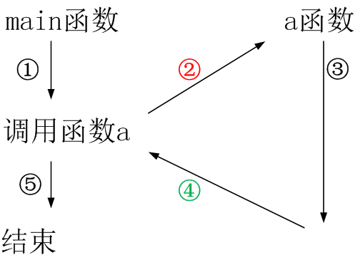
函数的调用
函数的基本概念 □
□ 函数说明与函数定义
函数的说明与使用 ■
■ 函数的调用
函数的参数传递 □
□ 函数的返回
函数的嵌套与递归 □
□ 内联函数
函数调用过程

Slide 35
函数的调用
函数的基本概念 □
□ 函数说明与函数定义
函数的说明与使用 ■
■ 函数的调用
函数的参数传递 □
□ 函数的返回
函数的嵌套与递归 □
□ 内联函数
函数调用的执行顺序
根据调用语句中的函数名在整个程序中搜索同名函数定义；
对实参数的参数个数，类型，顺序进行核对，判定是否与函数定义中的形参表对应一致
根据参数的类型（值参数或引用参数）进行值参数的值传递或引用参数的换名
运行函数体代码
返回调用点，并返回所要求的函数值

Slide 36
多选题
1分
以下函数定义正确的是：
不定项选择
A
void _func(){}
B
void sum(int a, int b){return a+b;}
C
int sum(int a, int b){a+b;}
D
int sum(int, int);
提交

Slide 37
主观题
答案解析
10分
答案解析
（1）无函数声明
（2）参数个数错误
以下程序有什么错误？
#inlcude<iostream>
using namespace std;
int main(){
_sum(1, 2, 3);
return 0;
}
int _sum(int a, int b){
return a + b;
}
正常使用主观题需2.0以上版本雨课堂
作答
可为此题添加文本、图片、公式等解析，且需将内容全部放在本区域内。正常使用需3.0以上版本

Slide 38
函数的返回
函数的基本概念 □
□ 函数说明与函数定义
函数的说明与使用 ■
□ 函数的调用
函数的参数传递 □
■ 函数的返回
函数的嵌套与递归 □
□ 内联函数
double f (double x){
double y;
y=(x*x+x+1)/2-5.5;
return y;
}
函数返回
函数的返回表示函数执行结束，将执行结果（无论是否有具体的数据）返回到调用函数的地方
函数返回用return语句表示，返回值（如果有）则为return后面的表达式的值

Slide 39
返回值类型
函数的基本概念 □
□ 函数说明与函数定义
函数的说明与使用 ■
□ 函数的调用
函数的参数传递 □
■ 函数的返回
函数的嵌套与递归 □
□ 内联函数
void printString(){
cout<<"Hello!"<<endl;
return;
}
空型（void）：如果函数无值返回，应说明为void 类型，return可省略

Slide 40
返回值类型
函数的基本概念 □
□ 函数说明与函数定义
函数的说明与使用 ■
□ 函数的调用
函数的参数传递 □
■ 函数的返回
函数的嵌套与递归 □
□ 内联函数
double f (double x){
double y;
y=(x*x+x+1)/2-5.5;
return y;
}
值型：返回一个具有类型的值，包括int、float、char、bool等，函数只能返回一个值

Slide 41
返回值类型
函数的基本概念 □
□ 函数说明与函数定义
函数的说明与使用 ■
□ 函数的调用
函数的参数传递 □
■ 函数的返回
函数的嵌套与递归 □
□ 内联函数
double & f (double &x){
x++;
return x;
}
复合类型：指针、引用、类类型等

Slide 42
返回值类型
函数的基本概念 □
□ 函数说明与函数定义
函数的说明与使用 ■
□ 函数的调用
函数的参数传递 □
■ 函数的返回
函数的嵌套与递归 □
□ 内联函数
空型（void）
如果函数无值返回，应说明为void 类型。未作类型说明的函数，系统认为是int 类型函数，应返回一整型值
值型：返回一个具有类型的值，包括int、float、char、bool等
当函数要返回的值不止一个时，情况比较复杂，一般它可以以结构或类的形式，也可以以指针类型方式实现
复合类型
指针、引用、类类型等
如果函数中包含多个分支，则需要保证每一条路径都能够带有一个return语句

Slide 43
函数的基本概念 □
□ 函数说明与函数定义
函数的说明与使用 ■
□ 函数的调用
函数的参数传递 □
■ 函数的返回
函数的嵌套与递归 □
□ 内联函数
例子
#include<iostream>
using namespace std;
double f (double x){return x*x;}//函数f的定义
int main(){
double z,a;
z=(f(2.5)+2*f(6))/f(4.3); //调用自定义函数f
cout<<"z="<<z<<endl;
cout<<"Input a="; //提示用户输入
cin>>a;
cout<<"f(a)="<<f(a)<<endl; //算出f(a)并输出
f(a) = 1; //Error! f(a)非左值
return 0;
}

Slide 44
内联函数
函数的基本概念 □
□ 函数说明与函数定义
函数的说明与使用 ■
□ 函数的调用
函数的参数传递 □
□ 函数的返回
函数的嵌套与递归 □
■ 内联函数
可在一般的函数说明前冠以关键字inline，称这样的函数为内联函数。
inline double f (double x){
double y;
y=(x*x+x+1)/2-5.5;
return y;
}

Slide 45





内联函数
函数的基本概念 □
□ 函数说明与函数定义
函数的说明与使用 ■
□ 函数的调用
函数的参数传递 □
□ 函数的返回
函数的嵌套与递归 □
■ 内联函数
普通函数调用过程
main函数
函数a
“控制转移”带来额外开销
调用函数a
结束

Slide 46
内联函数
函数的基本概念 □
□ 函数说明与函数定义
函数的说明与使用 ■
□ 函数的调用
函数的参数传递 □
□ 函数的返回
函数的嵌套与递归 □
■ 内联函数
内联函数调用过程
main函数
在编译过程中，系统把内联函数的执行代码插入到每个调用点处(取代函数调用)，从而使程序执行过程中，每次对该函数调用时不需控制转移，可节省执行时间
函数a的执行代码
结束

Slide 47
内联函数
函数的基本概念 □
□ 函数说明与函数定义
函数的说明与使用 ■
□ 函数的调用
函数的参数传递 □
□ 函数的返回
函数的嵌套与递归 □
■ 内联函数
嵌入a函数之后的main函数执行代码
由于每个调用点处均出现那一函数的执行代码拷贝，相对来说使用内联函数后会扩大其代码空间
内联函数的函数体一般讲不宜过大, 以1--5行为宜
main函数执行代码
函数a的执行代码

Slide 48
内联函数
函数的基本概念 □
□ 函数说明与函数定义
函数的说明与使用 ■
□ 函数的调用
函数的参数传递 □
□ 函数的返回
函数的嵌套与递归 □
■ 内联函数
#include <iostream>
using namespace std;
inline int max(int x, int y){ //内联函数max
return(x>y?x:y);
}
void main()
{
int a,b;
cout<<"Input a,b:";
cin>>a>>b;
cout<<"max(a,b)="<<max(a,b)<<endl;
//对内联函数max的调用
}

Slide 49
多选题
1分
不定项选择
已知函数 f,下面赋值正确的是：
double f (double x){
double y;
y=(x*x+x+1)/2-5.5;
return y;
}
A
double a = f(10);
B
int a = f(10);
C
f(10) = 2;
提交

Slide 50
主观题
答案解析
10分
答案解析
指出下面程序中的错误
不能保证每条分支都带return
double f (double x, double y){
if(x > 0) {
return -1;
} else if(y > 0){
return 1;
}
}
正常使用主观题需2.0以上版本雨课堂
作答
可为此题添加文本、图片、公式等解析，且需将内容全部放在本区域内。正常使用需3.0以上版本

Slide 51
函数的基本概念 □
□ 函数参数的基本概念
函数的说明与使用 □
□ 数组参数
函数的参数传递 ■
□ 指针参数与指向函数的指针
函数的嵌套与递归 □
□ 引用参数
函数的基本概念
函数的说明与使用
函数的参数传递
函数的嵌套与递归
函数与运算符重载
函数与结构化程序设计

Slide 52
函数的参数
函数的基本概念 □
■ 函数参数的基本概念
函数的说明与使用 □
□ 数组参数
函数的参数传递 ■
□ 指针参数与指向函数的指针
函数的嵌套与递归 □
□ 引用参数
无参函数
void printString(){
cout<<"Hello!"<<endl;
return;
}

Slide 53
函数的参数
函数的基本概念 □
■ 函数参数的基本概念
函数的说明与使用 □
□ 数组参数
函数的参数传递 ■
□ 指针参数与指向函数的指针
函数的嵌套与递归 □
□ 引用参数
一个参数
double f (double x){
double y;
y=(x*x+x+1)/2-5.5;
return y;
}

Slide 54
函数的参数
函数的基本概念 □
■ 函数参数的基本概念
函数的说明与使用 □
□ 数组参数
函数的参数传递 ■
□ 指针参数与指向函数的指针
函数的嵌套与递归 □
□ 引用参数
多个参数
inline int max(int x, int y){ return(x>y?x:y);
}

Slide 55
函数的参数
函数的基本概念 □
■ 函数参数的基本概念
函数的说明与使用 □
□ 数组参数
函数的参数传递 ■
□ 指针参数与指向函数的指针
函数的嵌套与递归 □
□ 引用参数
#include <iostream>
using namespace std;
int max(int x, int y){
return(x>y?x:y);
}
void main()
{
int a,b;
cout<<"Input a,b:";
cin>>a>>b;
cout<<"max(a,b)="<<max(a,b)<<endl;
}
函数原型或定义中的参数称为形式参数(形参)
函数调用表达式中的参数称为实际参数(实参)

Slide 56
函数的参数
函数的基本概念 □
■ 函数参数的基本概念
函数的说明与使用 □
□ 数组参数
函数的参数传递 ■
□ 指针参数与指向函数的指针
函数的嵌套与递归 □
□ 引用参数
#include <iostream>
using namespace std;
int max(int x, int y){
return(x>y?x:y);
}
void main()
{
int a,b;
cout<<"Input a,b:";
cin>>a>>b;
cout<<"max(a,b)="<<max(a,b)<<endl;
}
实参表在参数个数、参数顺序、以及参数类型等方面要与被调函数的形参表之间有一个一一对应的相互匹配关系

Slide 57
函数参数的写法
函数的基本概念 □
■ 函数参数的基本概念
函数的说明与使用 □
□ 数组参数
函数的参数传递 ■
□ 指针参数与指向函数的指针
函数的嵌套与递归 □
□ 引用参数
一般写法
int max(int x, int y){
return(x>y?x:y);
}

Slide 58
函数参数的写法
函数的基本概念 □
■ 函数参数的基本概念
函数的说明与使用 □
□ 数组参数
函数的参数传递 ■
□ 指针参数与指向函数的指针
函数的嵌套与递归 □
□ 引用参数
省略参数名(无名参数)
函数定义中，只有类型，没有名称的参数
int f(int a,int b){return a+b*b;}
int f(int a,int b,int){return a*a+b;}
两个不同的函数同名，但由于第二个函数包含一无名参数，使得在调用时能够被区分，f（x，y）是第一个函数的调用，f（x，y，0）是第二个函数的调用

Slide 59
函数的可缺省参数
函数的基本概念 □
■ 函数参数的基本概念
函数的说明与使用 □
□ 数组参数
函数的参数传递 ■
□ 指针参数与指向函数的指针
函数的嵌套与递归 □
□ 引用参数
可缺省参数（参数的默认值）
允许在函数定义处为其中最后面的连续若干个参数设置默认值（也称缺省值）
#include<iostream>
using namespace std;
void func(int a=11, int b=22, int c=33) {
//为参数a、b、c设置了默认值11、22与33
cout<<"a="<<a<<", b="<<b<<", c="<<c<<endl;
}

Slide 60
函数的可缺省参数
函数的基本概念 □
■ 函数参数的基本概念
函数的说明与使用 □
□ 数组参数
函数的参数传递 ■
□ 指针参数与指向函数的指针
函数的嵌套与递归 □
□ 引用参数
可缺省参数（参数的默认值）
若调用处缺省了某个或某些实参的情况下，系统将自动使用那些在函数定义处给定的参数默认值
int main(){
func(); //调用时缺省了3个实参，将使用
func(55); //调用时缺省了后2个实参，将使用
func(77,99);//调用时缺省了最后1个实参，将使用
func(8,88,888); //调用时没缺省任一个实参，
return 0;
}

Slide 61
函数的可缺省参数
函数的基本概念 □
■ 函数参数的基本概念
函数的说明与使用 □
□ 数组参数
函数的参数传递 ■
□ 指针参数与指向函数的指针
函数的嵌套与递归 □
□ 引用参数
只能为函数最后面的连续若干个参数设置默认值，且在调用处也只能缺省后面的连续若干个实参
例如：
void func(int a, int b=2, int c=3); //OK!
void func(int a=1, int b, int c=3); //ERROR!
void func(int a=1, int b=2, int c); //ERROR!
对第一个函数说明，采用如下的调用语句：
func(1, 22, 333); //OK! 调用时给出所有实参
func(); // ERROR! 参数a没有默认值
func(10,20); //OK! 参数c默认为3
func(5, ,9);//ERROR!调用处也只能缺省后面的连续若干个实参

Slide 62
函数的参数
函数的基本概念 □
■ 函数参数的基本概念
函数的说明与使用 □
□ 数组参数
函数的参数传递 ■
□ 指针参数与指向函数的指针
函数的嵌套与递归 □
□ 引用参数
C++语言的函数分为无参函数和有参函数
函数的参数
无参数
一个参数
多个参数
函数参数表的写法
一般写法
省略参数名（无名参数）
参数赋初值

Slide 63
多选题
1分
不定项选择
下面程序段中，两个函数定义可以共存的是？
A
void func(int a, int b, int c=3){}
void func(int a, int b, int){}
B
void func(int a, int b, int c=3){}
void func(int a, int b){}
C
void func(int a, int b, int){}
void func(int a, int b){}
提交

Slide 64
函数调用过程中的参数传递
函数的基本概念 □
■ 函数参数的基本概念
函数的说明与使用 □
□ 数组参数
函数的参数传递 ■
□ 指针参数与指向函数的指针
函数的嵌套与递归 □
□ 引用参数
一般传递过程（赋值形参传递）
a
b
void main()
{
int a,b;
cout<<"Input a,b:";
cin>>a>>b;
int c = max(a, b);
}
1
生成main函数局部变量a,b
int max(int x, int y){
int rm = (x>y?x:y);
return rm;
}

Slide 65
函数调用过程中的参数传递
函数的基本概念 □
■ 函数参数的基本概念
函数的说明与使用 □
□ 数组参数
函数的参数传递 ■
□ 指针参数与指向函数的指针
函数的嵌套与递归 □
□ 引用参数
一般传递过程（赋值形参传递）
a
b
void main()
{
int a,b;
cout<<"Input a,b:";
cin>>a>>b;
int c = max(a, b);
}
2
函数调用，控制转移
int max(int x, int y){
int rm = (x>y?x:y);
return rm;
}

Slide 66
函数调用过程中的参数传递
函数的基本概念 □
■ 函数参数的基本概念
函数的说明与使用 □
□ 数组参数
函数的参数传递 ■
□ 指针参数与指向函数的指针
函数的嵌套与递归 □
□ 引用参数
一般传递过程（赋值形参传递）
x
y
a
b
void main()
{
int a,b;
cout<<"Input a,b:";
cin>>a>>b;
int c = max(a, b);
}
3
生成max函数局部变量x,y
int max(int x, int y){
int rm = (x>y?x:y);
return rm;
}
a,b和x,y是不同的变量，存在不同的地址

Slide 67
函数调用过程中的参数传递
函数的基本概念 □
■ 函数参数的基本概念
函数的说明与使用 □
□ 数组参数
函数的参数传递 ■
□ 指针参数与指向函数的指针
函数的嵌套与递归 □
□ 引用参数
a
b
一般传递过程（赋值形参传递）
x
y
4
实参值传递给形参
void main()
{
int a,b;
cout<<"Input a,b:";
cin>>a>>b;
int c = max(a, b);
}
a
b
int max(int x, int y){
int rm = (x>y?x:y);
return rm;
}

Slide 68
函数调用过程中的参数传递
函数的基本概念 □
■ 函数参数的基本概念
函数的说明与使用 □
□ 数组参数
函数的参数传递 ■
□ 指针参数与指向函数的指针
函数的嵌套与递归 □
□ 引用参数
一般传递过程（赋值形参传递）
x
y
a
b
void main()
{
int a,b;
cout<<"Input a,b:";
cin>>a>>b;
int c = max(a, b);
}
int max(int x, int y){
int rm = (x>y?x:y);
return rm;
}
5
函数执行
a,b在max函数内不可见

Slide 69
函数调用过程中的参数传递
函数的基本概念 □
■ 函数参数的基本概念
函数的说明与使用 □
□ 数组参数
函数的参数传递 ■
□ 指针参数与指向函数的指针
函数的嵌套与递归 □
□ 引用参数
一般传递过程（赋值形参传递）
a
b
void main()
{
int a,b;
cout<<"Input a,b:";
cin>>a>>b;
int c = max(a, b);
}
int max(int x, int y){
int rm = (x>y?x:y);
return rm;
}
6
函数返回
返回值拷贝给c，max函数局部变量消失

Slide 70
函数调用过程中的参数传递
函数的基本概念 □
■ 函数参数的基本概念
函数的说明与使用 □
□ 数组参数
函数的参数传递 ■
□ 指针参数与指向函数的指针
函数的嵌套与递归 □
□ 引用参数
赋值形参
函数调用表达式中的实参（实参表达式），可以是指定类型的常量、变量或表达式
int add(int a, int b);
int main(){
int x = 5;
int c=add(1, 4*x+2);//实参为表达式
……
}

Slide 71
函数调用过程中的参数传递
函数的基本概念 □
■ 函数参数的基本概念
函数的说明与使用 □
□ 数组参数
函数的参数传递 ■
□ 指针参数与指向函数的指针
函数的嵌套与递归 □
□ 引用参数
赋值形参
凡是赋值形参，在函数的每次调用时，都必须为每一个赋值形参创建一个新的参数变量
int add(int a, int b);
int main(){
int x = 5;
int c=add(1, 4*x+2);
int d=add(2, 6);
}
每次调用会生成不同的a,b变量

Slide 72
多选题
1分
以下说法错误的是
不定项选择
A
实参可以是常量、变量或表达式
B
形参可以是常量、变量或表达式
C
实参可以为任何类型
D
实参应与其对应的形参类型一致
提交

Slide 73
多选题
1分
不定项选择
以下错误的描述是：函数调用可以
A
出现在执行语句中
B
出现在一个表达式中
C
作为一个函数调用的实参
D
作为一个函数的形参
提交

Slide 74
单选题
1分
下面函数调用语句含有实参的个数为？
func((exp1,exp2),(exp3,exp4,exp5))
A
1
B
2
C
4
D
5
提交

Slide 75
函数调用过程中的参数传递
函数的基本概念 □
□ 函数参数的基本概念
函数的说明与使用 □
■ 数组参数
函数的参数传递 ■
□ 指针参数与指向函数的指针
函数的嵌套与递归 □
□ 引用参数
如果参数是数组，如何传递？
void main()
{
int a[100], b;
cin>>b;
int c = search(a, b);
}
先生成数组x，再将a的每个元素copy到x?
a
int search(int x[100], int y){
return x[y];
}

Slide 76
函数调用过程中的参数传递
函数的基本概念 □
□ 函数参数的基本概念
函数的说明与使用 □
■ 数组参数
函数的参数传递 ■
□ 指针参数与指向函数的指针
函数的嵌套与递归 □
□ 引用参数
数组a
按地址传递过程
void main()
{
int a[100], b;
cin>>b;
int c = search(a, b);
}
传递实参数组的首地址，并不创建新的数组
int search(int x[100], int y){
return x[y];
}
在函数体中，根据形参数组首地址和下标指示的偏移量访问数组元素

Slide 77
函数调用过程中的参数传递
函数的基本概念 □
□ 函数参数的基本概念
函数的说明与使用 □
■ 数组参数
函数的参数传递 ■
□ 指针参数与指向函数的指针
函数的嵌套与递归 □
□ 引用参数
数组a
按地址传递过程
void main()
{
int a[100], b;
cin>>b;
int c = search(a, b);
}
传递实参数组的首地址，并不创建新的数组
int search(int x[100], int y){
return x[y];
}
节省空间，提高效率

Slide 78
数组做参数的传递过程
函数的基本概念 □
□ 函数参数的基本概念
函数的说明与使用 □
■ 数组参数
函数的参数传递 ■
□ 指针参数与指向函数的指针
函数的嵌套与递归 □
□ 引用参数
数组作为函数参数，是将实参数组的首地址传递给形参，而不是将数组的所有元素传递给形参
在函数体中，根据形参数组首地址和下标指示的偏移量访问数组元素
能够表示地址的数据类型
数组（数组名）
首地址（第一个元素的地址）
指针（指针变量）
赋值传递的是地址
取地址表达式
字符串字面值常量

Slide 79
函数调用过程中的参数传递
函数的基本概念 □
□ 函数参数的基本概念
函数的说明与使用 □
■ 数组参数
函数的参数传递 ■
□ 指针参数与指向函数的指针
函数的嵌套与递归 □
□ 引用参数
数组a
按地址传递过程
void main()
{
int a[100], b;
cin>>b;
int c = search(a, b);
}
传递实参数组的地址，并不创建新的数组
int search(int x[100], int y){
x[0] = -1;
return x[y];
}
函数体对内存空间进行的修改将保留，对主调函数仍然有效

Slide 80
一维数组做参数
函数的基本概念 □
□ 函数参数的基本概念
函数的说明与使用 □
■ 数组参数
函数的参数传递 ■
□ 指针参数与指向函数的指针
函数的嵌套与递归 □
□ 引用参数
一维数组作为函数的参数，在形参表中将参数说明为数组，数组大小可以指定，也可以不指定
int searchArray(int [],int);
int searchArray(int [10],int);
函数定义
int searchArray(int a[],int b){
//写为a[10]也可以
return a[b];
}

Slide 81
多维数组做参数
函数的基本概念 □
□ 函数参数的基本概念
函数的说明与使用 □
■ 数组参数
函数的参数传递 ■
□ 指针参数与指向函数的指针
函数的嵌套与递归 □
□ 引用参数
多维数组（以二维数组为例）作为函数的参数，参数表的数组参数可以写为
int a[][10];
int a[10][10];
但不可以写为：
int a[][];
int a[20][];
一维数组以及多维数组的第一维大小，形参、实参可以不对应
实参为a[10]，形参可以定义为x[6]

Slide 82
主观题
答案解析
10分
答案解析
函数体访问的数据位置超过实参数组范围；允许，但返回不确定值
下面的程序是否正确？
#include<iostream>
using namespace std;
int f(int x[100]){
return x[101];
}
void main()
{
int a[100];
cout<<f(a)<<endl;
}
正常使用主观题需2.0以上版本雨课堂
作答
可为此题添加文本、图片、公式等解析，且需将内容全部放在本区域内。正常使用需3.0以上版本

Slide 83
填空题
1分
下面程序的输出是 [填空1]
#include<iostream>
using namespace std;
void increase(int x){
x++;
}
int c = 0;//全局变量
void main()
{
c ++;
increase(c);
cout<<c<<endl;
}
正常使用填空题需3.0以上版本雨课堂
作答

Slide 84
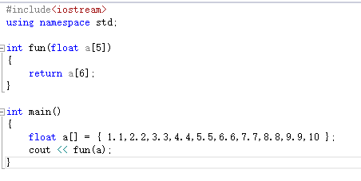
填空题
1分
下面程序的输出结果是 [填空1]
正常使用填空题需3.0以上版本雨课堂
作答

Slide 85
主观题
10分
除本课程所提供的资源外，你在学习中是否借助了其他学习资源。
如果有请列出资源搜索关键字，并说明使用该资源的原因（列举该资源的优点和对你学习的帮助）。
如果没有借助其他学习资源，请简要说明课程提供的资源是否足以支持你学习，以及对本课程的感受和建议。
谢谢！
正常使用主观题需2.0以上版本雨课堂
作答

Slide 86
函数的基本概念 □
□ 函数的嵌套调用
函数的说明与使用 □
□ 函数的递归调用
函数的参数传递 □
函数的嵌套与递归 ■
函数的基本概念
函数的说明与使用
函数的参数传递
函数的嵌套与递归
函数与运算符重载
函数与结构化程序设计

Slide 87
函数的嵌套调用
函数的基本概念 □
■ 函数的嵌套调用
函数的说明与使用 □
□ 函数的递归调用
函数的参数传递 □
函数的嵌套与递归 ■
一个函数的函数体中包含一个或多个函数调用语句，即称为函数嵌套
嵌套的含义：如果函数A 要调用函数B（函数A 的定义要依赖于函数B 的定义），那么，函数B 的定义或函数B 的原型必须出现在函数A 的定义语句之前。
另一方面，函数A调用函数B，在调用A 的过程中（执行A 的函数体过程中），调用B（中途把程序控制转到B 的函数体），在B执行结束后再返回到A 的函数体中

Slide 88
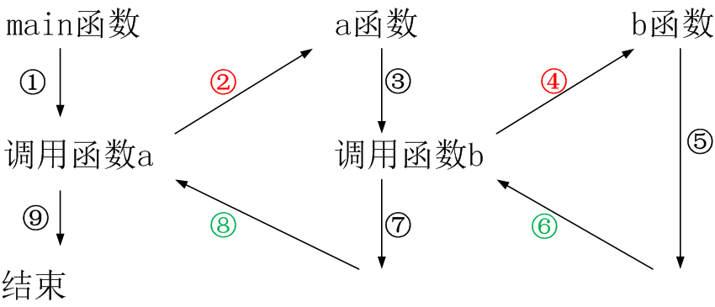
函数的嵌套调用
函数的基本概念 □
■ 函数的嵌套调用
函数的说明与使用 □
□ 函数的递归调用
函数的参数传递 □
函数的嵌套与递归 ■

Slide 89
函数的嵌套调用
函数的基本概念 □
■ 函数的嵌套调用
函数的说明与使用 □
□ 函数的递归调用
函数的参数传递 □
函数的嵌套与递归 ■
函数嵌套调用会占用的内存空间（如赋值参数的创建等等），用堆栈（stack）的方式管理。
系统为这种堆栈分配的空间是有限的，因此函数互相嵌套的层数也是有限的。
依编译系统不同，其允许的嵌套层数也可能不同

Slide 90

函数的嵌套调用
函数的基本概念 □
■ 函数的嵌套调用
函数的说明与使用 □
□ 函数的递归调用
函数的参数传递 □
函数的嵌套与递归 ■

Slide 91
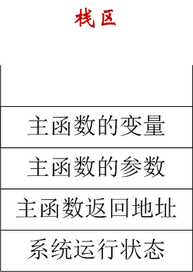
函数嵌套调用过程中的栈结构
函数的基本概念 □
■ 函数的嵌套调用
函数的说明与使用 □
□ 函数的递归调用
函数的参数传递 □
函数的嵌套与递归 ■
主函数运行时，栈区的情况

Slide 92

函数嵌套调用过程中的栈结构
函数的基本概念 □
■ 函数的嵌套调用
函数的说明与使用 □
□ 函数的递归调用
函数的参数传递 □
函数的嵌套与递归 ■

Slide 93
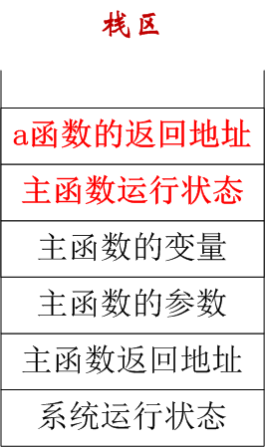
函数嵌套调用过程中的栈结构
函数的基本概念 □
■ 函数的嵌套调用
函数的说明与使用 □
□ 函数的递归调用
函数的参数传递 □
函数的嵌套与递归 ■
发生函数调用时（调用a函数）
“保护”主函数当前的运行状
记录被调函数a的返回地址

Slide 94
函数嵌套调用过程中的栈结构
函数的基本概念 □
■ 函数的嵌套调用
函数的说明与使用 □
□ 函数的递归调用
函数的参数传递 □
函数的嵌套与递归 ■

Slide 95
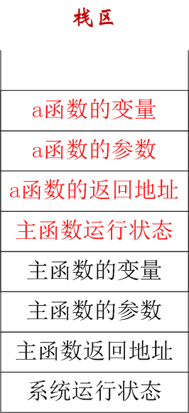
函数嵌套调用过程中的栈结构
函数的基本概念 □
■ 函数的嵌套调用
函数的说明与使用 □
□ 函数的递归调用
函数的参数传递 □
函数的嵌套与递归 ■
函数嵌套调用过程中的栈结构
运行a函数，记录a函数的参数和局部变量的值

Slide 96
函数嵌套调用过程中的栈结构
函数的基本概念 □
■ 函数的嵌套调用
函数的说明与使用 □
□ 函数的递归调用
函数的参数传递 □
函数的嵌套与递归 ■

Slide 97
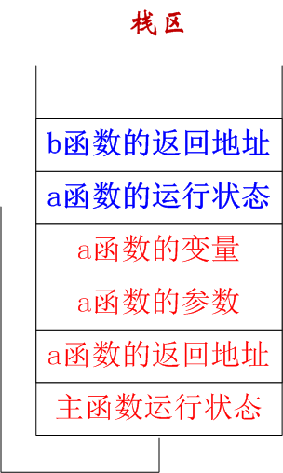
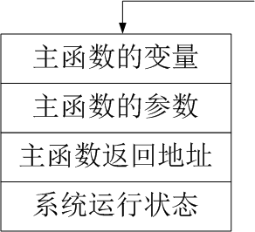
函数嵌套调用过程中的栈结构
函数的基本概念 □
■ 函数的嵌套调用
函数的说明与使用 □
□ 函数的递归调用
函数的参数传递 □
函数的嵌套与递归 ■
调用b函数
保护a函数的当前状态
记录b函数的返回地址

Slide 98
函数嵌套调用过程中的栈结构
函数的基本概念 □
■ 函数的嵌套调用
函数的说明与使用 □
□ 函数的递归调用
函数的参数传递 □
函数的嵌套与递归 ■

Slide 99
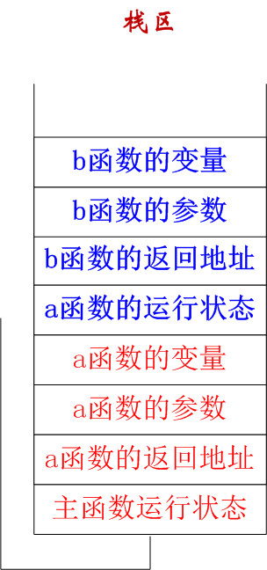
函数嵌套调用过程中的栈结构
函数的基本概念 □
■ 函数的嵌套调用
函数的说明与使用 □
□ 函数的递归调用
函数的参数传递 □
函数的嵌套与递归 ■
函数嵌套调用过程中的栈结构
运行b函数，记录b函数的参数和局部变量的值

Slide 100
函数嵌套调用过程中的栈结构
函数的基本概念 □
■ 函数的嵌套调用
函数的说明与使用 □
□ 函数的递归调用
函数的参数传递 □
函数的嵌套与递归 ■

Slide 101
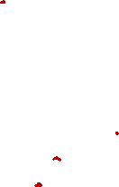
函数嵌套调用过程中的栈结构
函数的基本概念 □
■ 函数的嵌套调用
函数的说明与使用 □
□ 函数的递归调用
函数的参数传递 □
函数的嵌套与递归 ■
b函数运行结束并返回
b函数的变量和参数失效，变量和参数由栈区“弹出”
根据b函数的返回地址返回，读取a函数的运行状态继续运行a函数

Slide 102
函数嵌套调用过程中的栈结构
函数的基本概念 □
■ 函数的嵌套调用
函数的说明与使用 □
□ 函数的递归调用
函数的参数传递 □
函数的嵌套与递归 ■

Slide 103
函数嵌套调用过程中的栈结构
函数的基本概念 □
■ 函数的嵌套调用
函数的说明与使用 □
□ 函数的递归调用
函数的参数传递 □
函数的嵌套与递归 ■
a函数运行结束并返回
a函数的变量和参数失效，变量和参数由栈区“弹出”
根据a函数的返回地址返回，读取主函数的运行状态继续运行主函数

Slide 104
函数的基本概念 □
■ 函数的嵌套调用
函数的说明与使用 □
□ 函数的递归调用
函数的参数传递 □
函数的嵌套与递归 ■
【例5.18】编写程序，用冒泡排序的算法对数组中的元素按照由小到大的顺序进行排序
输入数组
调用排序函数进行排序
参数：待排序的数组
返回：空
由于参数为数组，即数组的首地址，函数体中处理数组的地址，因此，对数组的修改可以直接反映到主调函数中
输出排序后的数组

Slide 105
函数的基本概念 □
■ 函数的嵌套调用
函数的说明与使用 □
□ 函数的递归调用
函数的参数传递 □
函数的嵌套与递归 ■
void bubSort(int a[],int n){
for(int i=0;i<n;i++){
for(int j=n-1;j>i;j--){
if(a[j]<a[j-1]){
swap(a[j],a[j-1]);
}
}
}
}

Slide 106
函数的基本概念 □
■ 函数的嵌套调用
函数的说明与使用 □
□ 函数的递归调用
函数的参数传递 □
函数的嵌套与递归 ■
void swap (int &x, int &y){
int temp = x;
x = y;
y = temp;
}

Slide 107
函数的基本概念 □
■ 函数的嵌套调用
函数的说明与使用 □
□ 函数的递归调用
函数的参数传递 □
函数的嵌套与递归 ■
#include<iostream>
#include<cstdlib>
#include<ctime>
#include<iomanip>
using namespace std;
const int n = 100;
int main(){
int b[n];
srand((unsigned)time(NULL));
for(int i=0;i<n;i++)
b[i] = rand()%1000;

Slide 108
函数的基本概念 □
■ 函数的嵌套调用
函数的说明与使用 □
□ 函数的递归调用
函数的参数传递 □
函数的嵌套与递归 ■
bubSort(b,n);
for(int i=0;i<n;i++){
cout<<setw(5)<<b[i];
if((i+1)%10==0)
cout<<endl;
}
return 0;
}
/*设计函数，分别按产生顺序和排序后的顺序输出随机数，输出宽度为5，每输出10个数换行*/

Slide 109
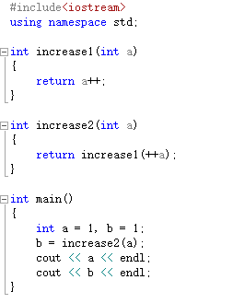
填空题
2分
以下程序的输出结果是
[填空1]
[填空2]
正常使用填空题需3.0以上版本雨课堂
作答

Slide 110
函数的递归调用
函数的基本概念 □
□ 函数的嵌套调用
函数的说明与使用 □
■ 函数的递归调用
函数的参数传递 □
函数的嵌套与递归 ■
函数的递归
C++允许函数自己调用自己
A函数调用A函数本身，称为直接递归
A函数调用B函数，而后B函数又调用A函数，称为间接递归
不论使用哪种递归，程序员都应保障递归函数在执行若干次后能够“退出”递归 (即能够实现递归出口)

Slide 111
函数的递归调用
函数的基本概念 □
□ 函数的嵌套调用
函数的说明与使用 □
■ 函数的递归调用
函数的参数传递 □
函数的嵌套与递归 ■
递归函数的执行分为“递推”和“回归”两个过程，这两个过程由递归终止条件控制
即逐层递推，直至递归终止条件，然后逐层回归。每次调用发生时都首先判断递归终止条件。

Slide 112
函数的递归调用
函数的基本概念 □
□ 函数的嵌套调用
函数的说明与使用 □
■ 函数的递归调用
函数的参数传递 □
函数的嵌套与递归 ■
递归调用同普通的函数调用一样，每当调用发生时，在栈中分配单元保存返回地址以及参数和局部变量
由于递推的过程是一个逐层调用的过程，因此存在一个逐层连续的参数入栈过程，直至遇到递归终止条件时，才开始回归，这时才逐层释放栈空间，返回到上一层，直至最后返回到主调函数

Slide 113
函数的递归调用
函数的基本概念 □
□ 函数的嵌套调用
函数的说明与使用 □
■ 函数的递归调用
函数的参数传递 □
函数的嵌套与递归 ■
函数的递归
【例5.19】计算年龄
【例5.20】求阶乘，三色冰淇淋程序
【例5.21】反序输出问题
【例5.22】输入一个整数，将数字反序输出
【例5.23】汉诺塔问题
【例5.24】快速排序

Slide 114
函数的基本概念 □
□ 函数的嵌套调用
函数的说明与使用 □
■ 函数的递归调用
函数的参数传递 □
函数的嵌套与递归 ■
【例5.19】有5个人坐在一起，问第5个人多少岁？他说，比第4个人大两岁。问第4个人多少岁？他说，比第3个人大两岁。问第3个人多少岁？他说，比第2个人大两岁。问第2个人多少岁？他说，比第1个人大两岁。问第1个人多少岁？他说是十岁。请问，第5个人多大？
欲求第5个人的年龄，就必须先知道第4个人的年龄，欲求第4个人的年龄，就必须先知道第3个人的年龄，欲求第3个人的年龄，就必须先知道第2个人的年龄，欲求第2个人的年龄，就必须先知道第1个人的年龄，而且每个人的年龄都比前一个人大两岁

Slide 115
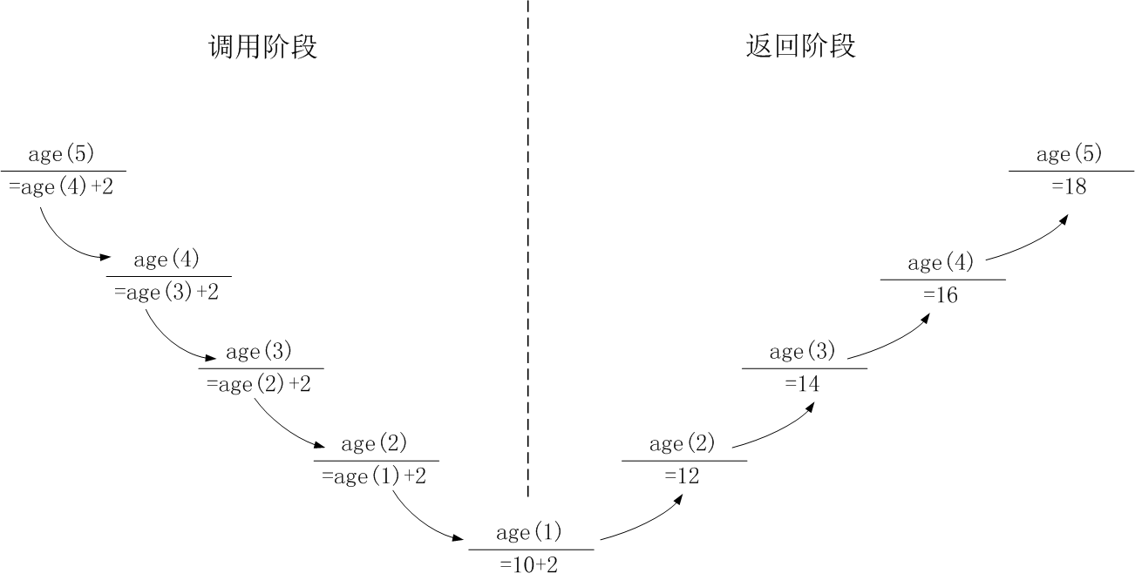
函数的基本概念 □
□ 函数的嵌套调用
函数的说明与使用 □
■ 函数的递归调用
函数的参数传递 □
函数的嵌套与递归 ■
【例5.19】分析
5个人的年龄可以分别表示为
age(5)=age(4)+2
age(4)=age(3)+2
age(3)=age(2)+2
age(2)=age(1)+2
age(1)=10
通项式为：
age(1)=10
age(n)=age(n-1)+2

Slide 116
函数的基本概念 □
□ 函数的嵌套调用
函数的说明与使用 □
■ 函数的递归调用
函数的参数传递 □
函数的嵌套与递归 ■
求年龄的递归函数age()定义
int age(int n)
{
int person_age;
if(n==1)
person_age = 10;
else
person_age = age(n-1)+2;
return person_age;
}

Slide 117
函数的基本概念 □
□ 函数的嵌套调用
函数的说明与使用 □
■ 函数的递归调用
函数的参数传递 □
函数的嵌套与递归 ■
#include<iostream>
using namespace std;
int main()
{
cout<<"第5个人的年龄为："<<age(5)<<"岁";
cout<<endl;
return 0;
}

Slide 118
函数的基本概念 □
□ 函数的嵌套调用
函数的说明与使用 □
■ 函数的递归调用
函数的参数传递 □
函数的嵌套与递归 ■
【例5.20】用递归函数求整数n的阶乘
1!=1
n! = n*(n-1)!
递归函数定义
long fac(int n){
if((n==1)||(n==0))
return 1;
else
return n*fac(n-1);
}

Slide 119
填空题
1分
以下程序的运行结果是： [填空1]
#include <iostream>
using namespace std;
int f(int n)
{
if(n==1) return 1;
else return f(n-1)+1;
}
int main()
{
int i,j=0;
for(i=1;i<4;i++)
j+=f(i);
cout<<j<<endl;
return 0;
}
正常使用填空题需3.0以上版本雨课堂
作答

Slide 120
函数的基本概念 □
□ 函数的嵌套调用
函数的说明与使用 □
■ 函数的递归调用
函数的参数传递 □
函数的嵌套与递归 ■
【例5.21】反序输出：从键盘输入10 个int 型数，而后按输入的相反顺序输出它们。
例如：输入：1 2 3 4 5 6 7 8 9 10
输出：10 9 8 7 6 5 4 3 2 1
分析
递推过程
将输入的10个数，由第10个推到第1个
回归过程
由第1个数开始输出
后项依赖于前项的“输出”，而不是像以前程序那样依赖前一项的值

Slide 121
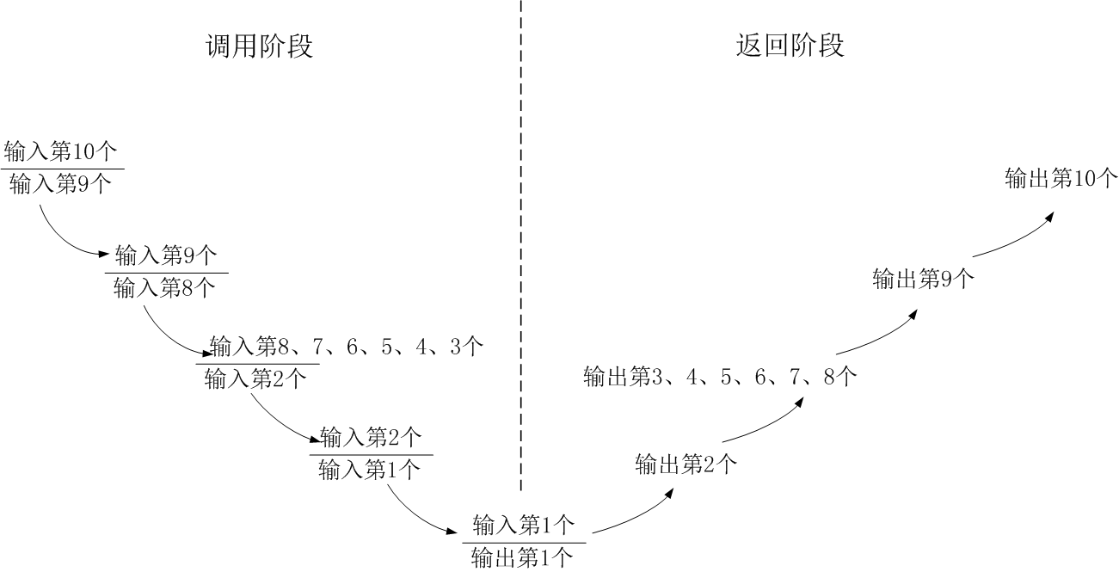
函数的基本概念 □
□ 函数的嵌套调用
函数的说明与使用 □
■ 函数的递归调用
函数的参数传递 □
函数的嵌套与递归 ■
【例5.13】递归过程图示

Slide 122
函数的基本概念 □
□ 函数的嵌套调用
函数的说明与使用 □
■ 函数的递归调用
函数的参数传递 □
函数的嵌套与递归 ■
递归函数定义
void inv(int n){
int i;
cin>>i;//输入整数
if(n==1)
cout<<"The result:"<<endl;
else
inv(n-1);
cout<<i<<" ";//输出整数，每次递归调用返 //回之后都要执行
}

Slide 123
函数的基本概念 □
□ 函数的嵌套调用
函数的说明与使用 □
■ 函数的递归调用
函数的参数传递 □
函数的嵌套与递归 ■
#include<iostream>
using namespace std;
int main(){
cout<<"Input 10 integers:"<<endl;
inv(10);
cout<<endl;
return 0;
}

Slide 124
函数的基本概念 □
□ 函数的嵌套调用
函数的说明与使用 □
■ 函数的递归调用
函数的参数传递 □
函数的嵌套与递归 ■
【例5.22】反序输出一个正整数的各位数值， 如输入231，应输出132
递归函数定义如下：
void conv(int n){
if (n<10) {
cout<<n;
return;
} //递归出口
cout << n%10;
conv(n/10); //递归
}

Slide 125
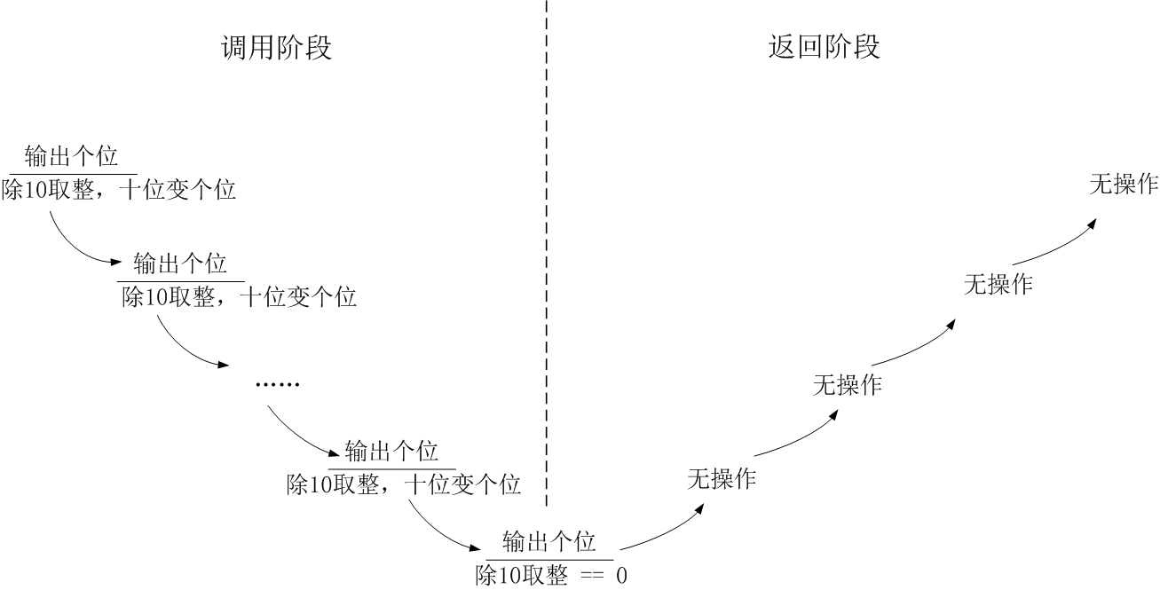
函数的基本概念 □
□ 函数的嵌套调用
函数的说明与使用 □
■ 函数的递归调用
函数的参数传递 □
函数的嵌套与递归 ■
【例5.14】递归过程图示

Slide 126
函数的基本概念 □
□ 函数的嵌套调用
函数的说明与使用 □
■ 函数的递归调用
函数的参数传递 □
函数的嵌套与递归 ■
【例5.22】用非递归函数实现
int conv(int n){
if (n<0)
cout << "Please input a positive number! ";
else{
do {
cout << n%10; n=/10; } while (n!=0);
}
}

Slide 127
函数的基本概念 □
□ 函数的嵌套调用
函数的说明与使用 □
■ 函数的递归调用
函数的参数传递 □
函数的嵌套与递归 ■
#include<iostream>
using namespace std;
void main()
{ int t; cout <<"Input a positive number:"; cin >> t; cout << endl; conv(t);
return 0;
}

Slide 128
填空题
1分
以下程序的输出结果是 [填空1]
#include <iostream>
using namespace std;
long fib(int n)
{
if (n > 2)
return (fib(n - 1) + fib(n - 2));
else
return 2;
}
int main()
{
cout << fib(5);
return 0;
}
正常使用填空题需3.0以上版本雨课堂
作答

Slide 129
函数的基本概念 □
□ 函数的嵌套调用
函数的说明与使用 □
■ 函数的递归调用
函数的参数传递 □
函数的嵌套与递归 ■
【例5.23】古印度的著名智力测验问题：有三个立柱A、B、C，在A柱上穿有大小不等的圆盘64个，较大的圆盘在下，较小者在上。要求借助于B柱将A柱上的64个圆盘移到C柱，规则为：
(1) 每次只能把一个柱上最上面的圆盘移至另一个柱的最上面;
(2) 每个柱上总保持较大的圆盘在下，较小者在上。
编制程序, 实现将任意n个圆盘从A柱借助于B柱移到C柱, 并显示出全部移动过程

Slide 130
函数的基本概念 □
□ 函数的嵌套调用
函数的说明与使用 □
■ 函数的递归调用
函数的参数传递 □
函数的嵌套与递归 ■
【例5.23】分析
总任务(圆盘数为n的任务)：
把A柱上的n个圆盘，借助于B柱，按规则移到C柱上 (移动规则：一次移一片，大片不可压小片) 。
靠调用自定义函数hanoi来完成：hanoi(n,'A','B','C');
A柱
B柱
C柱

Slide 131
函数的基本概念 □
□ 函数的嵌套调用
函数的说明与使用 □
■ 函数的递归调用
函数的参数传递 □
函数的嵌套与递归 ■
【例5.23】分析
A柱只有一个盘子的情况： A柱→C柱；
A柱有两个盘子的情况：
小盘A柱→B柱，大盘A柱→C柱，小盘B柱→C柱。
A柱有n个盘子的情况：
将此问题看成上面n-1个盘子和最下面第n个盘子的情况。 n-1个盘子A柱→B柱，第n个盘子A柱→C柱，n-1个盘子B柱→C柱。问题转化成搬动n-1个盘子的问题。
同样，将n-1个盘子看成上面n-2个盘子和下面第n-1个盘子的情况，进一步转化为搬动n-2个盘子的问题，……，类推下去，一直到最后成为搬动一个盘子的问题。

Slide 132
函数的基本概念 □
□ 函数的嵌套调用
函数的说明与使用 □
■ 函数的递归调用
函数的参数传递 □
函数的嵌套与递归 ■
【例5.23】分析
1.n-1个盘子A柱→B柱，借助于C柱
2.第n个盘子A柱→C柱
3.n-1个盘子B柱→C柱，借助于A柱
其中步骤1和步骤3继续递归下去，直至搬动一个盘子为止
定义两个函数：
递归函数hanoi(int n, char source, char temp, char target)，实现将n个盘子从源柱source借助中间柱temp搬到目标柱target
move(char source, char target)，用来输出搬动一个盘子的提示信息。

Slide 133
函数的基本概念 □
□ 函数的嵌套调用
函数的说明与使用 □
■ 函数的递归调用
函数的参数传递 □
函数的嵌套与递归 ■
函数move的定义
void move(char source,char target)
{
cout<<source<<"=>"<<target<<endl;
}

Slide 134
函数的基本概念 □
□ 函数的嵌套调用
函数的说明与使用 □
■ 函数的递归调用
函数的参数传递 □
函数的嵌套与递归 ■
递归函数hanoi的定义
void hanoi(int n,char source,char temp,char target){
if(n==1)
move(source,target);
else{
//将n-1个盘子搬到中间柱
hanoi(n-1,source,target,temp);
//将最后一个盘子搬到目标柱
move(source,target);
//将n-1个盘子搬到目标柱
hanoi(n-1,temp,source,target);
}
}

Slide 135
函数的基本概念 □
□ 函数的嵌套调用
函数的说明与使用 □
■ 函数的递归调用
函数的参数传递 □
函数的嵌套与递归 ■
#include<iostream>
using namespace std;
void move(char,char);
void hanoi(int,char,char,char);
int main(){
int n;
cout<<"输入盘子数："<<endl;
cin>>n;
hanoi(n,'A','B','C');
return 0;
}

Slide 136
函数的基本概念 □
□ 函数的嵌套调用
函数的说明与使用 □
■ 函数的递归调用
函数的参数传递 □
函数的嵌套与递归 ■
汉诺塔程序执行框图
输入盘子数：3
hanoi(1,’A’,
’B’,’C’)
A → C
hanoi(2,’A’,
’C’,’B’)
A → B
hanoi(1,’C’,
’A’,’B’)
C → B
hanoi(3,’A’,
’B’,’C’)
A → C
hanoi(2,’B’,
’A’,’C’)
hanoi(1,’B’,
’C’,’A’)
B → A
B → C
hanoi(1,’A’,
’B’,’C’)
A → C

Slide 137
函数的基本概念 □
□ 函数的嵌套调用
函数的说明与使用 □
■ 函数的递归调用
函数的参数传递 □
函数的嵌套与递归 ■
移动次序1
A B C

Slide 138
函数的基本概念 □
□ 函数的嵌套调用
函数的说明与使用 □
■ 函数的递归调用
函数的参数传递 □
函数的嵌套与递归 ■
移动次序2
A B C

Slide 139
函数的基本概念 □
□ 函数的嵌套调用
函数的说明与使用 □
■ 函数的递归调用
函数的参数传递 □
函数的嵌套与递归 ■
移动次序3
A B C

Slide 140
函数的基本概念 □
□ 函数的嵌套调用
函数的说明与使用 □
■ 函数的递归调用
函数的参数传递 □
函数的嵌套与递归 ■
移动次序4
A B C

Slide 141
函数的基本概念 □
□ 函数的嵌套调用
函数的说明与使用 □
■ 函数的递归调用
函数的参数传递 □
函数的嵌套与递归 ■
移动次序5
A B C

Slide 142
函数的基本概念 □
□ 函数的嵌套调用
函数的说明与使用 □
■ 函数的递归调用
函数的参数传递 □
函数的嵌套与递归 ■
移动次序6
A B C

Slide 143
函数的基本概念 □
□ 函数的嵌套调用
函数的说明与使用 □
■ 函数的递归调用
函数的参数传递 □
函数的嵌套与递归 ■
移动次序7
A B C

Slide 144
函数的基本概念 □
□ 函数的嵌套调用
函数的说明与使用 □
■ 函数的递归调用
函数的参数传递 □
函数的嵌套与递归 ■
移动次序8
A B C

Slide 145
快速排序算法
对冒泡排序的一种改进
C. A. R. Hoare在1962年提出。
基本思想
通过一趟排序将要排序的数据分割成独立的两部分，其中一部分的所有数据都比另外一部分的所有数据都要小，然后再按此方法对这两部分数据分别进行快速排序，整个排序过程可以递归进行，以此达到整个数据变成有序序列。

Slide 146
函数的基本概念 □
□ 函数的嵌套调用
函数的说明与使用 □
■ 函数的递归调用
函数的参数传递 □
函数的嵌套与递归 ■
【例5.24】递归程序实现排序。
基本思想：
枢值归位
枢值是指在排序序列中指定的某个值，一般是排序序列的中间元素的值
在排序过程中，可以多次指定枢值，并放到排序序列（或者子序列）的末尾位置（亦可以放在首位置）
二分有序
将元素序列以枢值为界，分为左右两个部分，左边的值都小于枢值，而右边的值都大于枢值

Slide 147
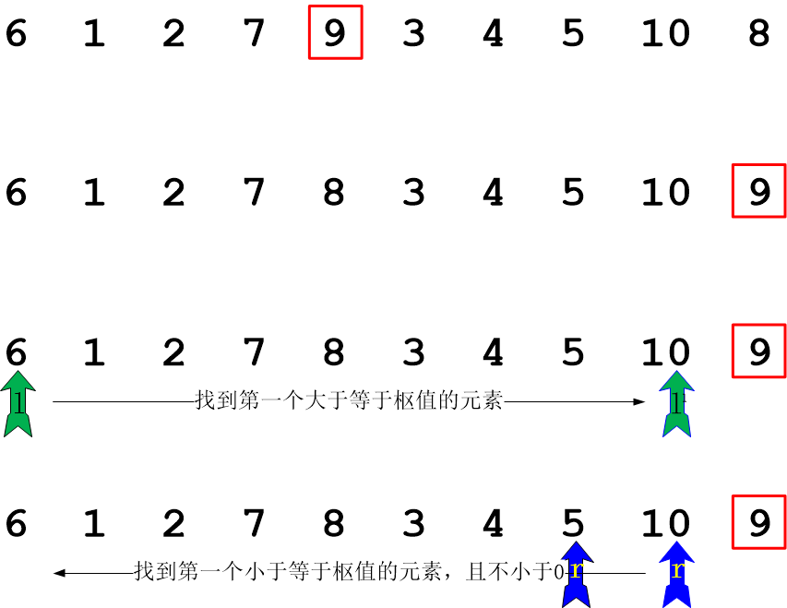
Notes:
用6 2 7 3 8 9再举例

Slide 148
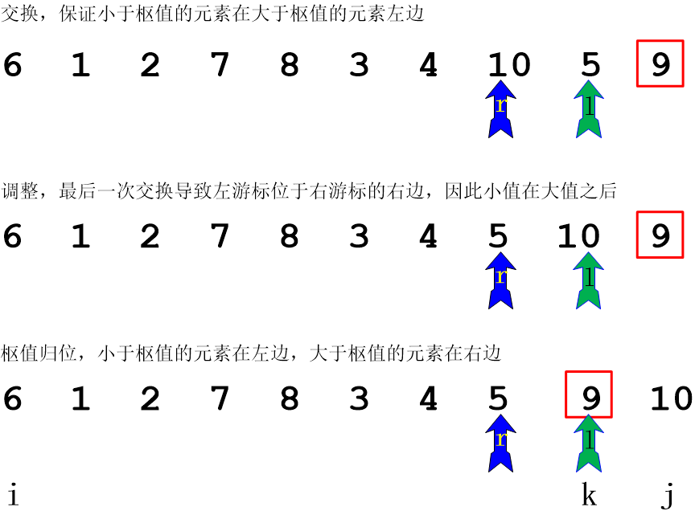

Slide 149
函数的基本概念 □
□ 函数的嵌套调用
函数的说明与使用 □
■ 函数的递归调用
函数的参数传递 □
函数的嵌套与递归 ■
#include<iostream>
#include<cstdlib>
#include<ctime>
#include<iomanip>
using namespace std;
const int n = 10;
void swap (int &, int &);
int findpivot(int [],int,int);
int partition(int [],int,int,int);
void quickSort(int [],int,int);

Slide 150
函数的基本概念 □
□ 函数的嵌套调用
函数的说明与使用 □
■ 函数的递归调用
函数的参数传递 □
函数的嵌套与递归 ■
int main(){
int b[n];
srand((unsigned)time(NULL));
cout<<"随机数："<<endl;
for(int i=0;i<n;i++){
b[i] = rand()%100;
cout<<setw(5)<<b[i];
if((i+1)%10==0)
cout<<endl;
}
quickSort(b,0,n-1);

Slide 151
函数的基本概念 □
□ 函数的嵌套调用
函数的说明与使用 □
■ 函数的递归调用
函数的参数传递 □
函数的嵌套与递归 ■
cout<<endl<<"排序后："<<endl;
for(int i=0;i<n;i++){
cout<<setw(5)<<b[i];
if((i+1)%10==0)
cout<<endl;
}
return 0;
}

Slide 152
函数的基本概念 □
□ 函数的嵌套调用
函数的说明与使用 □
■ 函数的递归调用
函数的参数传递 □
函数的嵌套与递归 ■
函数swap定义
void swap (int &x, int &y){
int temp = x;
x = y;
y = temp;
}

Slide 153
函数的基本概念 □
□ 函数的嵌套调用
函数的说明与使用 □
■ 函数的递归调用
函数的参数传递 □
函数的嵌套与递归 ■
函数findpivot定义
int findpivot(int a[],int i,int j)
{//将中间元素设置为枢值
return (i+j)/2;
}

Slide 154
函数的基本概念 □
□ 函数的嵌套调用
函数的说明与使用 □
■ 函数的递归调用
函数的参数传递 □
函数的嵌套与递归 ■
函数partition定义
int partition(int a[],int l,int r,int pivot) //返回枢值的下标
{
do{
while(a[++l]<pivot);
while(r&&a[--r]>pivot);
swap(a[l],a[r]);
}while(l<r);
swap(a[l],a[r]);
return l;
}

Slide 155
函数的基本概念 □
□ 函数的嵌套调用
函数的说明与使用 □
■ 函数的递归调用
函数的参数传递 □
函数的嵌套与递归 ■
函数quickSort定义
void quickSort(int a[],int i,int j)
{
int pivotindex = findpivot(a,i,j);
swap(a[pivotindex],a[j]);
int k = partition(a,i-1,j,a[j]);
swap(a[k],a[j]);
if((k-i)>1)
quickSort(a,i,k-1);
if((j-k)>1)
quickSort(a,k+1,j);
}

Slide 156
函数的基本概念 □
□ 函数的嵌套调用
函数的说明与使用 □
■ 函数的递归调用
函数的参数传递 □
函数的嵌套与递归 ■

Slide 157
填空题
1分
以下程序的执行结果是 [填空1]
#include <iostream>
using namespace std;
int foo(int x, int y)
{
if (x <= 0 || y <= 0)
return 1;
return 3 * foo(x - 1, y / 2);
}
int main()
{
cout << foo(3, 5) << endl;
return 0;
}
正常使用填空题需3.0以上版本雨课堂
作答

Slide 158
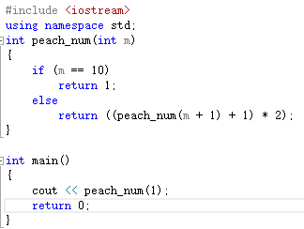
主观题
答案解析
10分
答案解析
此处添加答案解析
请编程解决如下问题：一只猴子摘下若干桃子，第1天吃了一半，还不够，又多吃了一个；第2天将剩下的桃子吃了一半，又多吃了一个。以后每天都这样吃，到第10天就只剩下一个桃子了，问猴子共摘下多少个桃子。
正常使用主观题需2.0以上版本雨课堂
作答
可为此题添加文本、图片、公式等解析，且需将内容全部放在本区域内。正常使用需3.0以上版本

Slide 159
函数与运算符重载 ■
□ 函数重载
函数与结构化程序设计 □
□ 运算符重载
函数的基本概念
函数的说明与使用
函数的参数传递
函数的嵌套与递归
函数与运算符重载
函数与结构化程序设计

Slide 160
函数重载
函数与运算符重载 ■
■ 函数重载
函数与结构化程序设计 □
□ 运算符重载
多个函数使用相同的函数名
函数重载必须满足下列条件之一
参数表中至少有一个参数类型不同；
参数表中参数个数不同
例如，三个同名函数可以声明为：
printStar();
printStar(int);
printStar(int,int);

Slide 161
函数重载
函数与运算符重载 ■
■ 函数重载
函数与结构化程序设计 □
□ 运算符重载
函数重载实际上是函数名重载，即支持多个不同的函数采用同一名字
例如：
float abs(float f)
{
if(f<0)
f=-f;
return f;
}
int abs(int n)
{
return(n<0?-n:n);
}
double abs(double d)
{
if(d<0）
return -d;
return d;
}
三个函数都是求绝对值，采用同一个函数名，更符合人们的习惯

Slide 162
函数重载
函数与运算符重载 ■
■ 函数重载
函数与结构化程序设计 □
□ 运算符重载
在程序中经常出现这样的情况：对若干种不同的数据类型求和，虽然数据本身差别很大（例如整数求和，向量求和，矩阵求和），具体的求和操作差别也很大，但完成不同求和操作的函数却可以取相同的名字（例如sum，add 等）。打印函数print，显示函数display等也是同样。

Slide 163
函数重载
函数与运算符重载 ■
■ 函数重载
函数与结构化程序设计 □
□ 运算符重载
函数名的重载并不是为了节省标识符（标识符的数量是足够的），而是为了方便程序员的使用。
实现函数的重载必须满足下列条件之一：
参数表中至少有一对参数类型不同；
参数表中参数个数不同

Slide 164
函数重载
函数与运算符重载 ■
■ 函数重载
函数与结构化程序设计 □
□ 运算符重载
函数重载举例
void print(int); //整型
void print(point); //类point的对象
int sum(int ,int);
int sum(int ,int ,int);
int get(int n,float a[ ]);
int get(int n,float a[ ],int n);

Slide 165
函数重载
函数与运算符重载 ■
■ 函数重载
函数与结构化程序设计 □
□ 运算符重载
函数重载，在定义同名函数时应注意：
返回类型不能区分函数
float add(int ,float);
int add(int ,float);//错误
采用引用参数不能区分函数
void print(double);
void print(double＆); //错误
有些派生基本类型的参数虽然可以区分同名函数，但在使用中必须注意
包含可缺省参数时，可能造成二义性

Slide 166
函数重载处理过程
函数与运算符重载 ■
■ 函数重载
函数与结构化程序设计 □
□ 运算符重载
通过数组名与指针变量、函数名与函数指针、某类型变量与const 常量之间的转换，再查是否可实现匹配
把实参类型按字长由短到长，进行基本类型及其派生类型的转换，再检查是否可匹配
查有无已定义的可变个数参数的函数，如有把它归为该函数
在进行上述尝试性的处理之后可能出现仍无匹配或匹配不唯一的情况，这时可能输出出错信息或错误地运行

Slide 167
函数与运算符重载 ■
■ 函数重载
函数与结构化程序设计 □
□ 运算符重载
【例5.25】编写三个函数
printStar(), 在同一行连续输出60个“*”
printStar(int k),在同一行输出k个“*”
printStar(int k,int n)，输出k行，每行n个“*”
void printStar(){ //自定义无参函数printStar
for(int i=1; i<=60; i++) //显示60个“*”
cout<<"*";
cout<<endl;
return;
}

Slide 168
函数与运算符重载 ■
■ 函数重载
函数与结构化程序设计 □
□ 运算符重载
void printStar(int k){
//k为形参，由调用处的实参提供实际值
for(int i=1; i<=k; i++)//显示出k行
cout<<"*"<<endl;
return; //该return语句可以缺省
}

Slide 169
函数与运算符重载 ■
■ 函数重载
函数与结构化程序设计 □
□ 运算符重载
void printStar(int k,int n){
//负责显示出k行'*'来，且每行均显示连续的n个'*'
for(int i=1; i<=k; i++){//显示出k行
for(int j=1;j<=n;j++) //循环n次显示n个“*”
cout<<"*"<<endl;
cout<<endl;
}
return; //该return语句可以缺省
}

Slide 170
函数与运算符重载 ■
■ 函数重载
函数与结构化程序设计 □
□ 运算符重载
int main(){
int k,n; //显示出k行，每行显示n个“*”
cout<<"k,n=? ";
cin>>k>>n;
printStar();//调用无参函数
//以输入的k为实参调用
printStar(k);
//以输入的k与n为实参去调用printStar3
printStar(k,n);
return 0;
}

Slide 171
填空题
2分
下列程序段的输出内容是
[填空1]
[填空2]
#include <iostream>
using namespace std;
float s(float a, float b)
{
return (a+b)/5;
}
int s(int a, int b)
{
return (a+b)/5;
}
int main()
{
cout<<s(4.5f,5.6f)<<endl;
cout<<s(4,5)<<endl;
}
正常使用填空题需3.0以上版本雨课堂
作答

Slide 172
主观题
10分
你期望的期末复习方式是？
正常使用主观题需2.0以上版本雨课堂
作答

Slide 173
函数与运算符重载 ■
□ 函数重载
函数与结构化程序设计 □
□ 运算符重载
函数的基本概念
函数的说明与使用
函数的参数传递
函数的嵌套与递归
函数与运算符重载
函数与结构化程序设计

Slide 174
运算符重载
函数与运算符重载 ■
□ 函数重载
函数与结构化程序设计 □
■ 运算符重载
为运算符赋予与原运算含义不同的运算方式
运算含义不同
运算分量类型
例如，位运算符<<重载为插入运算符
b = a<<5;
cout<<a;
运算符的重载通过定义运算符重载函数实现，因此运算符的重载是一个特殊函数定义过程

Slide 175
运算符重载
函数与运算符重载 ■
□ 函数重载
函数与结构化程序设计 □
■ 运算符重载
可以重载的运算符几乎包含了C++的全部运算符集，C++语言规定，大多数运算符都可以重载，
单目运算符：
-，~，！，++，--，new，delete
双目运算符
+，-，*，／，％ ，＆，｜，^，＜＜，＞＞ ， ==，!=，<，<=-，>，>= ， ^＝，＆＝，｜＝，＞＞＝，＜＜＝ 等
例外：限定符.，::，条件运算符？：，取长度运算符sizeof
不能创建新的运算符

Slide 176
运算符重载
函数与运算符重载 ■
□ 函数重载
函数与结构化程序设计 □
■ 运算符重载
运算符重载函数的原型
<返回值类型> operator <重载的运算符>(<参数表>);
函数名相当于：operator <重载的运算符>
operator是关键字
返回值类型表示使用重载运算符进行运算得到结果的数据类型
例如，重载运算符-，表示字符串类型的减法，其运算符重载函数函数原型为：
string operator-(string,string);

Slide 177
运算符重载
函数与运算符重载 ■
□ 函数重载
函数与结构化程序设计 □
■ 运算符重载
在可重载的运算符中有几种不同情况：
算术运算符、逻辑运算符、位运算符等与基本数据类型有关，通过运算苻重载函数的定义，使它们可以用于某些用户定义的数据类型，这是重载的主要目的。
赋值运算符＝，关系运算符==，!=等所涉及的数据类型按C++程序规定，并非只限于基本数值类型。因此，这些运算符可以自动地扩展到任何用户定义的数据类型，一般不需作重载定义就可“自动”地实现重载。

Slide 178
++的重载
函数与运算符重载 ■
□ 函数重载
函数与结构化程序设计 □
■ 运算符重载
单目运算符++和--实际上各有两种用法，前缀增（减）量和后缀增（减）量。
其运算符重载函数的定义当然是不同的
对两种不同的运算无法从重载函数的原型上予以区分：函数名（operator ++）和参数表完全一样。为了区别前缀++和后缀++，C++语言规定，在后缀++的重载函数的原型参数表中增加一个int 型的无名参数，其原型为：
<类型> operator ++ (int)
<类型> operator ++ (<类型>,int)

Slide 179
函数与运算符重载 ■
□ 函数重载
函数与结构化程序设计 □
■ 运算符重载
【例5.26】假设程序中定义了一个枚举类型的boolean类型：
enum boolean{FALSE, TRUE};
重载运算符＋（双目），*（双目），－（单目）来表示boolean类型的或、与、非运算

Slide 180
函数与运算符重载 ■
□ 函数重载
函数与结构化程序设计 □
■ 运算符重载
boolean operator + (boolean a, boolean b){
if((a==FALSE)&&（b==FALSE))
return FALSE;
return TRUE;
}
boolean operator*(boolean a, boolean b){
if((a==TRUE)&&(b==TRUE))
return TRUE;
return FALSE;
}
boolean operator-(boolean a){
if(a==FALSE) return TRUE；
return FALSE;
}

Slide 181
函数与运算符重载 ■
□ 函数重载
函数与结构化程序设计 □
■ 运算符重载
#include<iostream>
using namespace std;
enum boolean{ FALSE,TRUE };
int main() {
boolean b1 = FALSE, b2 = TRUE;
cout << "b1 + b2 =" << (b1 + b2) << endl;
cout << "b1*b2 = " << (b1*b2) << endl;
cout << “-b1 = "<< (-b1) << endl;
cout << "b1 + b2*FALSE" << (b1 + b2*FALSE) << endl; cout <<"operator + (b1, b2) = " << operator+(b1, b2) << endl;
}

Slide 182
函数与运算符重载 ■
□ 函数重载
函数与结构化程序设计 □
■ 运算符重载
运算符重载函数的使用
运算符重载函数的调用可有两种方式
与原运算符相同的调用方式，如上例中的b1+b2，b1*b2
一般函数调用方式，如： b1+b2，也可以写为operator+(b1,b2)
被重载的运算符的调用方式，优先级和运算顺序都与原运算符一致，其运算分量的个数也不可改变。

Slide 183
运算符重载
函数与运算符重载 ■
□ 函数重载
函数与结构化程序设计 □
■ 运算符重载
运算符重载主要用于用类的形式定义的用户定义类型，例如：复数类型、集合类型、向量类型等等，通过运算符重载把人们习惯的运算符引入到计算操作之中，会收到很好的效果。这样的实例将在第七章介绍。

Slide 184
函数与运算符重载 ■
□ 函数重载
函数与结构化程序设计 □
■ 运算符重载
【例5.27】重载“-”，实现字符串类型的减法操作
如果字符串str2是字符串str1的子串，则减法有效,输出str1减去字串str2之后的剩余部分
如果字符串str2不是str1的字串，则输出str1本身
例如：
str2="abc";
str1="abcde";
//str1 – str2的结果为”de”
分析：find函数：搜索子串并返回下标
erase函数：删除子串

Slide 185
函数与运算符重载 ■
□ 函数重载
函数与结构化程序设计 □
■ 运算符重载
#include<iostream>
#include<string>
using namespace std;
string operator-(string, string);
int main()
{
string a, b;
cout << "string a=";
cin >> a;
cout << "string b=";
cin >> b;
string s = a - b;
cout << "s=" << s << endl;
return 0;
}

Slide 186
函数与运算符重载 ■
□ 函数重载
函数与结构化程序设计 □
■ 运算符重载
string operator -(string str1, string str2)
{
int count = 0;
int index = -1;
while((index=str1.find(str2,index+1))!=string::npos){
count++;
cout << index << " " << count << endl;
str1.erase(index,str2.length());
index --;
}
return str1;
}

Slide 187
主观题
10分
你在本节课中的收获，评价和建议是？
正常使用主观题需2.0以上版本雨课堂
作答

Slide 188
函数与运算符重载 ■
□ 函数重载
函数与结构化程序设计 □
□ 运算符重载
函数的基本概念
函数的说明与使用
函数的参数传递
函数的嵌套与递归
函数与运算符重载
函数与结构化程序设计

Slide 189
运算符重载
函数与运算符重载 ■
□ 函数重载
函数与结构化程序设计 □
■ 运算符重载
为运算符赋予与原运算含义不同的运算方式
运算含义不同
运算分量类型
例如，位运算符<<重载为插入运算符
b = a<<5;
cout<<a;
运算符的重载通过定义运算符重载函数实现，因此运算符的重载是一个特殊函数定义过程

Slide 190
运算符重载
函数与运算符重载 ■
□ 函数重载
函数与结构化程序设计 □
■ 运算符重载
可以重载的运算符几乎包含了C++的全部运算符集，C++语言规定，大多数运算符都可以重载，
单目运算符：
-，~，！，++，--，new，delete
双目运算符
+，-，*，／，％ ，＆，｜，^，＜＜，＞＞ ， ==，!=，<，<=-，>，>= ， ^＝，＆＝，｜＝，＞＞＝，＜＜＝ 等
例外：限定符.，::，条件运算符？：，取长度运算符sizeof
不能创建新的运算符

Slide 191
运算符重载
函数与运算符重载 ■
□ 函数重载
函数与结构化程序设计 □
■ 运算符重载
运算符重载函数的原型
<返回值类型> operator <重载的运算符>(<参数表>);
函数名相当于：operator <重载的运算符>
operator是关键字
返回值类型表示使用重载运算符进行运算得到结果的数据类型
例如，重载运算符-，表示字符串类型的减法，其运算符重载函数函数原型为：
string operator-(string,string);

Slide 192
运算符重载
函数与运算符重载 ■
□ 函数重载
函数与结构化程序设计 □
■ 运算符重载
在可重载的运算符中有几种不同情况：
算术运算符、逻辑运算符、位运算符等与基本数据类型有关，通过运算苻重载函数的定义，使它们可以用于某些用户定义的数据类型，这是重载的主要目的。
赋值运算符＝，关系运算符==，!=等所涉及的数据类型按C++程序规定，并非只限于基本数值类型。因此，这些运算符可以自动地扩展到任何用户定义的数据类型，一般不需作重载定义就可“自动”地实现重载。

Slide 193
++的重载
函数与运算符重载 ■
□ 函数重载
函数与结构化程序设计 □
■ 运算符重载
单目运算符++和--实际上各有两种用法，前缀增（减）量和后缀增（减）量。
其运算符重载函数的定义当然是不同的
对两种不同的运算无法从重载函数的原型上予以区分：函数名（operator ++）和参数表完全一样。为了区别前缀++和后缀++，C++语言规定，在后缀++的重载函数的原型参数表中增加一个int 型的无名参数，其原型为：
<类型> operator ++ (int)
<类型> operator ++ (<类型>,int)

Slide 194
函数与运算符重载 ■
□ 函数重载
函数与结构化程序设计 □
■ 运算符重载
【例5.26】假设程序中定义了一个枚举类型的boolean类型：
enum boolean{FALSE, TRUE};
重载运算符＋（双目），*（双目），－（单目）来表示boolean类型的或、与、非运算

Slide 195
函数与运算符重载 ■
□ 函数重载
函数与结构化程序设计 □
■ 运算符重载
boolean operator + (boolean a, boolean b) {
if ((a == FALSE) && (b == FALSE))
return FALSE;
return TRUE;
}
boolean operator*(boolean a, boolean b) {
if ((a == TRUE) && (b == TRUE))
return TRUE;
return FALSE;
}
boolean operator-(boolean a) {
if (a == FALSE) return TRUE;
return FALSE;
}

Slide 196
函数与运算符重载 ■
□ 函数重载
函数与结构化程序设计 □
■ 运算符重载
#include<iostream>
using namespace std;
enum boolean { FALSE, TRUE };
int main() {
boolean b1 = FALSE, b2 = TRUE;
cout << "b1 + b2 =" << (b1 + b2) << endl;
cout << "b1*b2 = " << (b1*b2) << endl;
cout << "- b1 = "<< (-b1) << endl;
cout << "b1 + b2*FALSE=" << (b1 + b2*FALSE) << endl;
cout << "operator + (b1, b2) = " << operator+(b1, b2) << endl;
}

Slide 197
函数与运算符重载 ■
□ 函数重载
函数与结构化程序设计 □
■ 运算符重载
运算符重载函数的使用
运算符重载函数的调用可有两种方式
与原运算符相同的调用方式，如上例中的b1+b2，b1*b2
一般函数调用方式，如： b1+b2，也可以写为operator+(b1,b2)
被重载的运算符的调用方式，优先级和运算顺序都与原运算符一致，其运算分量的个数也不可改变。

Slide 198
运算符重载
函数与运算符重载 ■
□ 函数重载
函数与结构化程序设计 □
■ 运算符重载
运算符重载主要用于用类的形式定义的用户定义类型，例如：复数类型、集合类型、向量类型等等，通过运算符重载把人们习惯的运算符引入到计算操作之中，会收到很好的效果。这样的实例将在第七章介绍。

Slide 199
函数与运算符重载 ■
□ 函数重载
函数与结构化程序设计 □
■ 运算符重载
【例5.27】重载“-”，实现字符串类型的减法操作
如果字符串str2是字符串str1的子串，则减法有效,输出str1减去字串str2之后的剩余部分
如果字符串str2不是str1的字串，则输出str1本身
例如：
str2="abc";
str1="abcde";
//str1 – str2的结果为”de”
分析：find函数：搜索子串并返回下标
erase函数：删除子串

Slide 200
函数与运算符重载 ■
□ 函数重载
函数与结构化程序设计 □
■ 运算符重载
#include<iostream>
#include<string>
using namespace std;
string operator-(string, string);
int main()
{
string a, b;
cout << "string a=";
cin >> a;
cout << "string b=";
cin >> b;
string s = a - b;
cout << "s=" << s << endl;
return 0;
}

Slide 201
函数与运算符重载 ■
□ 函数重载
函数与结构化程序设计 □
■ 运算符重载
string operator -(string str1, string str2)
{
int count = 0;
int index = -1;
while((index=str1.find(str2,index+1))!=string::npos){
count++;
cout << index << " " << count << endl;
str1.erase(index,str2.length());
index --;
}
return str1;
}

Slide 202
多选题
1分
不定项选择
下列关于运算符重载的描述中，哪项是正确的？
A
运算符重载可以改变操作数的个数
B
运算符重载可以改变优先级
C
运算符重载可以改变结合性
D
运算符重载不可以改变语法结构
提交

Slide 203
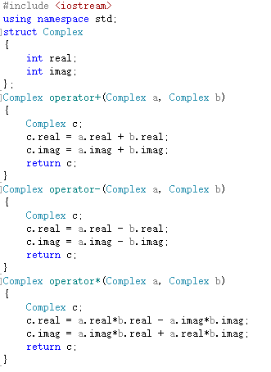
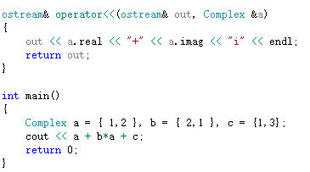
填空题
以下程序的输出结果是 [填空1]
1分
正常使用填空题需3.0以上版本雨课堂
作答

Slide 204
函数与运算符重载 □
□ SP程序设计框架
函数与结构化程序设计 ■
□ 生存期与作用域
□ 全局变量与局部变量
□ 静态属性和外部属性
函数的基本概念
函数的说明与使用
函数的参数传递
函数的嵌套与递归
函数与运算符重载
函数与结构化程序设计

Slide 205
SP框架结构
函数与运算符重载 □
■ SP程序设计框架
函数与结构化程序设计 ■
□ 生存期和作用域
□ 全局变量与局部变量
□ 静态属性和外部属性
按结构程序设计（SP）思想设计的程序结构称为SP框架。函数是SP框架的核心。
一个完整的SP框架C++程序的组成
一个主函数，可调用其它函数，但不能被调用。
任意多个用户定义函数。都处于同一“等级”，可以互相调用。
全局说明。在所有函数定义之外的变量说明和函数原型。
预处理命令。在进行预处理后，这部分被取代。
注释。只起方便阅读的作用，编译后被删除

Slide 206
SP框架结构
函数与运算符重载 □
■ SP程序设计框架
函数与结构化程序设计 ■
□ 生存期和作用域
□ 全局变量与局部变量
□ 静态属性和外部属性
对于比较大的程序，可以把它们划分为几个程序文件，这些程序模块可能由一个或多个程序员编写
根据主函数和各用户定义的函数的功能及相互关系，把它们划分成若干个.cpp文件。
按与每个.cpp程序文件中的函数有关的全局说明组成一个或多个.h文件（头文件）。

Slide 207
函数与运算符重载 □
■ SP程序设计框架
函数与结构化程序设计 ■
□ 生存期和作用域
□ 全局变量与局部变量
□ 静态属性和外部属性
程序中使用的库函数组成的若干.cpp 文件和对应的.h 文件。在预处理命令的帮助下，一个C++程序被划分为若干.cpp和.h程序文件。在包含命令的帮助下，这些文件形成了一个有机的整体。
在这样的模块结构中，各个.cpp文件是全部函数的划分，它们组成了程序代码的主体。
所有.cpp文件只能包含一个main函数
一个头文件在多个程序文件中被包含
产生重复定义错误
用宏定义和条件编译的方法解决，见教材P148

Slide 208
变量与函数的生存期
函数与运算符重载 □
□ SP程序设计框架
函数与结构化程序设计 ■
■ 生存期和作用域
□ 全局变量与局部变量
□ 静态属性和外部属性
变量名和函数名的生存期与其对应的语法实体被分配的存储空间相关
全局的、静态的、外部的语法实体被分配到全局数据区，生存期为整个程序
局部的（在函数内，语句块内说明的）语法实体被分配到局部数据区（栈区等），这种分配是临时的，一旦该函数体或程序块这些结束，所分配的空间被撤销。 局部名字的生存期从被说明开始，到所在的语句块结束

Slide 209
变量与函数的生存期
函数与运算符重载 □
□ SP程序设计框架
函数与结构化程序设计 ■
■ 生存期和作用域
□ 全局变量与局部变量
□ 静态属性和外部属性
静态生存期
变量名与函数名的生存期
局部生存期
动态生存期

Slide 210
静态生存期
函数与运算符重载 □
□ SP程序设计框架
函数与结构化程序设计 ■
■ 生存期和作用域
□ 全局变量与局部变量
□ 静态属性和外部属性
静态生存期（Static extent或Static storage duration）指的是标识符从程序开始运行时就存在，具有存储空间，到程序运行结束时消亡，释放存储空间。 具有静态生存期的标识符存放在全局数据区，如全局变量、静态全局变量、静态局部变量。具有静态生命期的标识符在未被用户初始化的情况下，系统会自动将其初始化为0。
函数驻留在代码区，也具有静态生存期。所有具有文件级作用域的标识符都具有静态生存期

Slide 211
局部生存期
函数与运算符重载 □
□ SP程序设计框架
函数与结构化程序设计 ■
■ 生存期和作用域
□ 全局变量与局部变量
□ 静态属性和外部属性
在函数内部或块中定义的标识符具有局部生存期（Automatic extent或Automatic storage duration），其生存期开始于执行到该函数或块的标识符定义处，结束于该函数或块的结束处。具有局部生存期的标识符存放在栈区。 具有局部生存期的标识符如果未被初始化，其内容是随机的，不可引用。
具有局部生存期的标识符必定具有局部作用域；但反之不然，静态局部变量具有局部作用域，但却具有静态生存期

Slide 212
动态生存期
函数与运算符重载 □
□ SP程序设计框架
函数与结构化程序设计 ■
■ 生存期和作用域
□ 全局变量与局部变量
□ 静态属性和外部属性
具有动态生存期（dynamic extent或dynamic storage duration）的标识符存放在自由存储区，由特定的函数调用或运算来创建和释放，如用new运算符（或调用malloc()函数）为变量分配存储空间时，变量的生存期开始，而用delete运算符（或调用free()函数）释放空间或程序结束时，变量生存期结束。

Slide 213
变量与函数的作用域
函数与运算符重载 □
□ SP程序设计框架
函数与结构化程序设计 ■
■ 生存期和作用域
□ 全局变量与局部变量
□ 静态属性和外部属性
程序中出现的所有标识符都必须说明，每个标识符（如变量名、常量名、参数名、函数名、类名、对象名等）都在程序的一定范围内有意义，就是该名字的作用域
只有在作用域内标识符才可以被访问,不同作用域内的同名标识符互不冲突
全局域
程序域、文件域
局部域
块域、函数原型域、函数域、类域

Slide 214
程序级作用域
函数与运算符重载 □
□ SP程序设计框架
函数与结构化程序设计 ■
■ 生存期和作用域
□ 全局变量与局部变量
□ 静态属性和外部属性
程序级作用域也称多文件级作用域
属于程序级作用域的有通过extern存储类别进行说明的外部变量以及外部函数等。

Slide 215
文件级作用域
函数与运算符重载 □
□ SP程序设计框架
函数与结构化程序设计 ■
■ 生存期和作用域
□ 全局变量与局部变量
□ 静态属性和外部属性
也称单文件级作用域。定义在所有函数之外的标识符，具有文件级作用域，作用域为从定义处到整个源文件结束。
文件中定义的全局变量和函数都具有文件级作用域。
如果某个文件中说明了具有文件作用域的标识符，该文件又被另一个文件包含，则该标识符的作用域延伸到新的文件中。如cin和cout是在头文件iostream中说明的具有文件作用域的标识符，它们的作用域也延伸到嵌入iostream的文件中。

Slide 216
类级作用域
函数与运算符重载 □
□ SP程序设计框架
函数与结构化程序设计 ■
■ 生存期和作用域
□ 全局变量与局部变量
□ 静态属性和外部属性
有效范围为所定义的那一个类的类体内。类中的私有成员的作用域仅在其类体内，公有成员以及保护成员的作用域有所不同。
关于类级作用域将在后面的章节再进一步讨论

Slide 217
函数级作用域
函数与运算符重载 □
□ SP程序设计框架
函数与结构化程序设计 ■
■ 生存期和作用域
□ 全局变量与局部变量
□ 静态属性和外部属性
float f1(int a)
{ int b,c;
…….
}
char f2(int x,int y)
{ int i,j;
……
}
main()
{ int m,n;
…….
}
a,b,c有效
有效范围为所处的那一个函数的函数体内。属于此种作用域的有函数的形参、在函数体内说明的变量、以及语句标号等
x,y,i,j有效
m,n有效

Slide 218
块级作用域
函数与运算符重载 □
□ SP程序设计框架
函数与结构化程序设计 ■
■ 生存期和作用域
□ 全局变量与局部变量
□ 静态属性和外部属性
块指一对大括号括起来的程序段。块中定义的标识符，作用域在块内
复合语句是一个块。复合语句中定义的标识符，作用域仅在该复合语句中
函数也可以看作是一个块
局部变量具有局部作用域使得程序在不同块中可以使用同名变量。这些同名变量各自在自己的作用域中可见，在其它地方不可访问

Slide 219
块级作用域
函数与运算符重载 □
□ SP程序设计框架
函数与结构化程序设计 ■
■ 生存期和作用域
□ 全局变量与局部变量
□ 静态属性和外部属性
#include <stdio.h>
main()
{ auto int a,b,c;
a=1,b=2;
c = add(a,b);/*创建add形参和局部变量*/
{
float x = c;
printf("x=%f",x);
}
printf("c=%d",c);
}
int add(int x,int y)
{ int z;
z=x+y;
return (z);
}
对于块中嵌套其它块的情况，如果嵌套块中有同名局部变量，服从局部优先原则，即在内层块中屏蔽外层块中的同名变量，换句话说，内层块中局部变量的作用域为内层块；外层块中局部变量的作用域为外层除去包含同名变量的内层块部分
如果块内定义的局部变量与全局变量同名，块内仍然局部变量优先，但与块作用域不同的是，在块内可以通过域运算符“::”访问同名的全局变量
x有效
a,b,c有效
x,y,z有效

Slide 220
函数原型级作用域
函数与运算符重载 □
□ SP程序设计框架
函数与结构化程序设计 ■
■ 生存期和作用域
□ 全局变量与局部变量
□ 静态属性和外部属性
函数原型不是定义函数，在作函数声明时，其中的形参作用域只在声明中，即作用域结束于右括号。正是由于形参不能被程序的其他地方引用，所以通常只要声明形参个数和类型，形参名可省略

Slide 221
关于重名标识符的作用域
函数与运算符重载 □
□ SP程序设计框架
函数与结构化程序设计 ■
■ 生存期和作用域
□ 全局变量与局部变量
□ 静态属性和外部属性
重名标识符指的是在程序中被重复定义的同名标识符。在相同的作用域内，标识符不能被重复定义。但在不同的作用域内，允许对标识符进行重复定义。重名标识符的作用域遵循如下的规则
没有包含关系的两个不同作用域
在其中说明的标识符尽管名字相同，但二者毫不相干
具有包含关系的两个不同作用域
将它们看成是互不相同的名字；进入子范围后, 将屏蔽其父范围的名字。即是说，进入子范围后, 原父范围处定义的那一同名标识符将是不可访问的，但它仍然存在；当退出了子范围后，原父范围处定义的那一同名标识符将又成为可访问的了

Slide 222
函数与运算符重载 □
□ SP程序设计框架
函数与结构化程序设计 ■
■ 生存期和作用域
□ 全局变量与局部变量
□ 静态属性和外部属性
【例5.28】作用域实例1
本实例出现了三个不同的作用域：函数级作用域，被函数级作用域所包含的外层块级作用域，被外层块级作用域所包含的内嵌块级作用域

Slide 223
函数与运算符重载 □
□ SP程序设计框架
函数与结构化程序设计 ■
■ 生存期和作用域
□ 全局变量与局部变量
□ 静态属性和外部属性
#include <iostream>
using namespace std;
void main(){
int i=10; //整型变量i, 具有函数级作用域
char ch='1';
cout<<"in main -- i,ch="<<i<<", "<<ch<<endl;
{
int i=20; //另一整型变量i, 外层块级作用域
char ch='2';
cout<<"in local1 -- i,ch="<<i<<", "<<ch<<endl;
if(i>0){
double i=30.3;//双精度变量i,内嵌块级作用域
int ch=33;
cout<<"in local2 -- i,ch="<<i<<", "<<ch<<endl;
}
cout<<"in local1 -- i,ch="<<i<<", "<<ch<<endl;
}
cout<<"in main -- i,ch="<<i<<", "<<ch<<endl;
}

Slide 224
函数与运算符重载 □
□ SP程序设计框架
函数与结构化程序设计 ■
■ 生存期和作用域
□ 全局变量与局部变量
□ 静态属性和外部属性
程序执行后的显示结果如下：
in main -- i,ch=10, 1
in local1 -- i,ch=20, 2
in local2 -- i,ch=30.3, 33
in local1 -- i,ch=20, 2
in main -- i,ch=10, 1

Slide 225
主观题
10分
以下程序输出有错，说明错误原因
#include <iostream>
using namespace std;
char *fun()
{
char str[]="ABCD";
return str;
}
int main()
{
cout << fun();
return 0;
}
正常使用主观题需2.0以上版本雨课堂
作答

Slide 226
【例5.29】作用域实例2
本实例主要用于说明文件级作用域（全局变量），函数级作用域（局部变量），以及函数原型级作用域的相互关系及其使用。其中还出现了两个具有“平行”关系的函数作用域
#include <iostream>//程序文件1
using namespace std;
int x = 11; // x具有文件级作用域
char ch = '1';
void func1(int ipara1); //ipara1仅具有函数原型级
//作用域
void func2(){
int i = 22222; //函数级i，与func1中i重名但不相干
double ch = 202.2; //函数级ch，与文件级ch同名
cout<<"in func2 -- x,ch="<<x<<","<< ch <<endl;
cout<<"in func2 -- i="<<i<<endl;
}

Slide 227
函数与运算符重载 □
□ SP程序设计框架
函数与结构化程序设计 ■
■ 生存期和作用域
□ 全局变量与局部变量
□ 静态属性和外部属性
#include<iostream>//程序文件2
using namespace std;
extern int x;
extern char ch;
void func1(int ii) {
int i = 21111;//函数级i，与func2中i重名但不相干
int x = 201;
cout<<"in func1 -- ii="<<ii<<endl;
cout<<"in func1 -- x,ch="<<x<<", "<<ch<<endl;
cout<<"in func1 -- i="<<i<<endl;
}
void func2();
void main()
{
cout<<"in main -- x,ch="<<x<<", "<<ch<<endl;
func1(x);
func2();
}

Slide 228
函数与运算符重载 □
□ SP程序设计框架
函数与结构化程序设计 ■
■ 生存期和作用域
□ 全局变量与局部变量
□ 静态属性和外部属性
程序执行后的显示结果如下：
in main -- x,ch=11, 1
in func1 -- ii=11
in func1 -- x,ch=201, 1
in func1 -- i=21111
in func2 -- x,ch=11, 202.2
in func2 -- i=22222

Slide 229
多选题
1分
不定项选择
以下叙述中正确的是
A
全局变量在定义它的文件中的任何地方都是有效的
B
全局变量在程序的全部执行过程中一直占用内存单元
C
同一文件中的变量不能重名
D
使用全局变量有利于程序的模块化和可读性的提高
提交

Slide 230
C++的内存布局
函数与运算符重载 □
□ SP程序设计框架
函数与结构化程序设计 ■
□ 生存期和作用域
■ 全局变量与局部变量
□ 静态属性和外部属性
操作系统为一个C++程序的运行所分配的内存分为四个区域
自由存储区 (动态数据)
栈区（函数局部数据）
（主函数局部数据）
全局数据区(全局、静态)
代码区（程序代码）

Slide 231
C++的内存布局
函数与运算符重载 □
□ SP程序设计框架
函数与结构化程序设计 ■
□ 生存期和作用域
■ 全局变量与局部变量
□ 静态属性和外部属性
存储区域说明：
代码区（Code area）：存放程序代码，即程序中各个函数的代码块；
全局数据区（Data area）：存放全局数据和静态数据；分配该区时内存全部清零，结果变量的所有字节自动初始化为零。
栈区（Stack area）：存放局部变量，如函数中的变量等；分配栈区时不处理内存，即变量取随机值。
自由存储区（Free store area）：存放与指针相关的动态数据。分配自由存储区时不处理内存。

Slide 232
全局变量
函数与运算符重载 □
□ SP程序设计框架
函数与结构化程序设计 ■
□ 生存期和作用域
■ 全局变量与局部变量
□ 静态属性和外部属性
在所有函数（包括主函数）之外定义的变量称为全局变量
全局变量存放在全局数据区，因编译器自动将该区清为全0，如果用户在定义时不显式给出初始化值，则等效初始化为全0
全局变量可定义在程序开头，也可定义在中间位置，该全局变量在定义处之后的任何位置都是可以访问的
可用于在函数间传递数据

Slide 233
局部变量
函数与运算符重载 □
□ SP程序设计框架
函数与结构化程序设计 ■
□ 生存期和作用域
■ 全局变量与局部变量
□ 静态属性和外部属性
定义在函数内或块内的变量称为局部变量
局部变量在程序运行到它所在的块时建立在栈中，该块执行完毕局部变量占有的空间即被释放。
局部变量在定义时若未初始化，其值为随机数
程序中使用的绝大多数变量都是局部变量。

Slide 234
静态变量
函数与运算符重载 □
□ SP程序设计框架
函数与结构化程序设计 ■
□ 生存期和作用域
□ 全局变量与局部变量
■ 静态属性和外部属性
static说明的变量称为静态变量
根据定义的位置不同，还分为局部静态变量和全局静态变量，也称内部静态变量和外部静态变量
静态变量均存储在全局数据区，如果程序未显式给出初始化值，则等效初始化为全0；如果显式给出初始化值，则在该块第一次执行时完成初始化
局部静态变量是定义在块中的静态变量，编译系统在全局数据区为其开辟空间并保存数据，该空间一直到整个程序结束才释放。局部静态变量具有局部作用域，但却具有全局生存期。静态变量有记忆性

Slide 235
函数与运算符重载 □
□ SP程序设计框架
函数与结构化程序设计 ■
□ 生存期和作用域
□ 全局变量与局部变量
■ 静态属性和外部属性
【例5.30】局部静态变量与局部自动变量的区别
#include <iostream>
using namespace std;
void f1(){
int a=1; //局部自动变量a
static int s=1; //局部静态变量s，完成初始化
cout<<"In f1 -- pos1: a(auto)="<<a<<" s(static)="<<s<<endl;
a+=2; s+=2;
cout<<"In f1 -- pos2: a(auto)="<<a<<" s(static)="<<s<<"\n\n";
}
void main(){
int i;
for (i=1; i<=3; i++)
f1();
}

Slide 236
函数与运算符重载 □
□ SP程序设计框架
函数与结构化程序设计 ■
□ 生存期和作用域
□ 全局变量与局部变量
■ 静态属性和外部属性
运行结果为：
In f1 -- pos1: a(auto)=1 s(static)=1
In f1 -- pos2: a(auto)=3 s(static)=3
In f1 -- pos1: a(auto)=1 s(static)=3
In f1 -- pos2: a(auto)=3 s(static)=5
In f1 -- pos1: a(auto)=1 s(static)=5
In f1 -- pos2: a(auto)=3 s(static)=7

Slide 237

单选题
1分
请问下段程序的输出结果是什么：
#include<iostream>
using namespace std;
void Count()
{
static int x=3;
int y=6;
x++;
y++;
cout<<x<<","<<y<<endl;
return;
}
int main()
{
for(int i=0;i<3;x++)
{
Count();
}
}
4,7
5,7
6,7
B
4,7
4,7
4,7
C
4,7
5,8
6,9
D
4,7
4,8
4,9
A
提交

Slide 238
填空题
3分
运行以下程序段的输出结果是
[填空1]
[填空2]
[填空3]
#include <iostream>
using namespace std;
int x=1;
int fun(int x=3,int y=5)
{
static int a=1;
int b=3;
x+=a; y+=b;
a++; b++;
return x+y;
}
int main()
{
int y=0;
for(int i=0;i<3;i++)
{
x++; y++;
cout<<fun(x,y)<<endl;
}
return 0;
}
作答
正常使用填空题需3.0以上版本雨课堂

Slide 239
外部变量
函数与运算符重载 □
□ SP程序设计框架
函数与结构化程序设计 ■
□ 生存期和作用域
□ 全局变量与局部变量
■ 静态属性和外部属性
一个C++程序可以由多个源程序文件组成。多文件程序系统可以通过外部存储类型的变量和函数来共享某些数据和操作
在一个程序文件中定义的全局变量和函数缺省为外部的，即其作用域可以延伸到程序的其他文件中。其他文件如果要使用这个文件中定义的全局变量和函数，应该在使用前用extern作外部声明。外部说明通常放在文件的开头（函数总是省略extern）

Slide 240
外部变量
函数与运算符重载 □
□ SP程序设计框架
函数与结构化程序设计 ■
□ 生存期和作用域
□ 全局变量与局部变量
■ 静态属性和外部属性
外部变量说明不同于全局变量说明，全局变量说明时编译器为其分配存储空间，而外部变量说明则表示该全局变量已在其它地方定义过，编译系统不再分配存储空间
外部的全局变量或函数加上static修饰，就成为静态全局变量或静态函数。静态的全局变量和函数作用域限制在本文件，其他文件即使使用外部说明也无法使用该全局变量或函数

Slide 241
外部变量
函数与运算符重载 □
□ SP程序设计框架
函数与结构化程序设计 ■
□ 生存期和作用域
□ 全局变量与局部变量
■ 静态属性和外部属性
外部存储类型
定义：在函数外定义，可为本文件所有函数共用
作用域：从定义变量的位置开始到所在的.cpp源文件结束，及有extern说明的其它源文件
生存期：整个程序运行期间
若外部变量与局部变量同名，则外部变量被屏蔽
全局变量说明(int a) 外部属性说明(extern int a;)
次数： 只能说明1次 可说明多次
位置： 所有函数之外 函数内或函数外
分配内存： 分配内存,可初始化 不分配内存,不可初始化

Slide 242
函数与运算符重载 □
□ SP程序设计框架
函数与结构化程序设计 ■
□ 生存期和作用域
□ 全局变量与局部变量
■ 静态属性和外部属性
【例5.31】实例程序由两个文件构成
程序文件1
对外部变量x及ch进行定义，并通过调用处于另一文件中的函数来“传递”与使用这些外部变量的具体值
程序文件2
通过extern关键字来对外部变量x及ch进行说明（不再分配存储空间，与另一文件定义处的那一同名变量共享同一存储空间），并通过使用与修改这些外部变量的值来达到文件间相互通讯的目的

Slide 243
函数与运算符重载 □
□ SP程序设计框架
函数与结构化程序设计 ■
□ 生存期和作用域
□ 全局变量与局部变量
■ 静态属性和外部属性
//程序文件1
#include <iostream>
using namespace std;
int x=11;
char ch='A';
void func1();//函数原型
void main(){
func1();
void func2();/*函数原型，具体定义在另一个文件中，如果不进行说明，则无法调用*/
func2();
cout<<"In file1_main: x, ch="<<x<<", "<<ch<<endl;
}
void func1(){
cout<<"In file1_func1:x,ch="<<x<<", "<<ch<<endl;
}

Slide 244
函数与运算符重载 □
□ SP程序设计框架
函数与结构化程序设计 ■
□ 生存期和作用域
□ 全局变量与局部变量
■ 静态属性和外部属性
//程序文件2
#include <iostream>
using namespace std;
extern int x;
extern char ch;
void func2(){
cout<<"In file2_func2: x,ch="<<x<<", "<<ch<<endl;
x=22;
ch='B';
}
程序执行后的显示结果如下：
In file1_func1: x, ch=11, A
In file2_func2: x, ch=11, A
In file1_main: x, ch=22, B

Slide 245
多选题
1分
以下叙述正确的是
不定项选择
A
全局变量的作用域一定比局部变量的作用域范围大
B
静态类别变量的生存期贯穿于整个程序的运行期间
C
函数的形参都属于全局变量
D
未在定义语句中赋初值的局部变量和static变量的初值都是随机值
提交

Slide 246
外部函数
函数与运算符重载 □
□ SP程序设计框架
函数与结构化程序设计 ■
□ 生存期和作用域
□ 全局变量与局部变量
■ 静态属性和外部属性
具有外部（extern）存储类别的函数称为外部（extern）函数。这种函数具有程序级作用域。当函数定义时没给出存储类别时，系统默认它为外部（extern）存储类别，所以实用程序中几乎从不使用extern来说明外部函数。
例如，如下的两个函数说明是完全等价的。
int func(){…}
extern int func(){…}

Slide 247
静态函数
函数与运算符重载 □
□ SP程序设计框架
函数与结构化程序设计 ■
□ 生存期和作用域
□ 全局变量与局部变量
■ 静态属性和外部属性
具有静态（static）存储类别的函数称为静态（static）函数（有时也称为内部函数）。这种函数只具有文件级作用域，即是说, 这样的函数只能在本文件的内部被调用，在其它文件中均不可见。
【例5.31】程序文件2
#include <iostream>
using namespace std;
extern int x;
extern char ch;
static void func2(){………}//无法在程序文件1中调用

Slide 248
单选题
1分
静态全局变量既可以在定义它的源文件中访问，又可以在其他源文件访问。
A
正确
B
错误
提交

Slide 249
单选题
1分
在全局变量定义前加一个static关键字，该变量就成为静态全局变量。
A
正确
B
错误
提交

Slide 250
单选题
1分
下列关于函数的描述中，错误的是
A
在一个源文件定义的外部函数可以在其他源文件中调用，静态函数不可以。
B
使用static关键字可以将一个函数定义为静态函数。
C
在一个源文件定义的内联函数不能在其他源文件中调用。
D
函数的外部声明中可以省略extern关键字。
提交

Slide 251
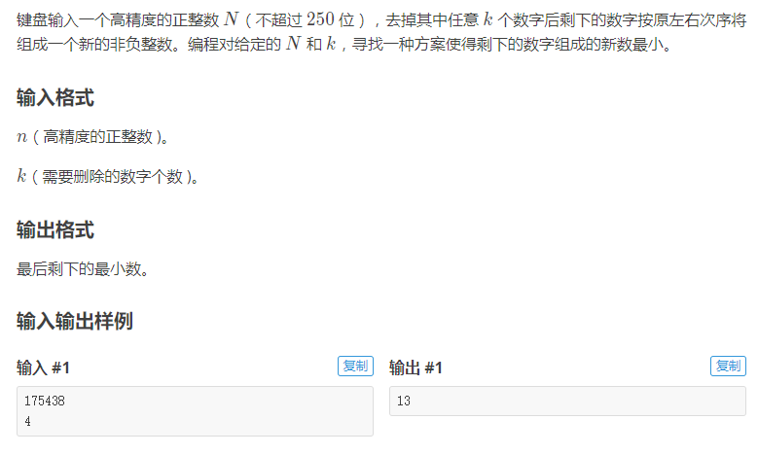
头脑风暴

Slide 252
第一阶段：提出想法
启动计时器
时间到！
时间限制：
5 分钟

Slide 253
第二阶段：结构化分类解决方案清单
启动计时器
时间到！
时间限制：
5 分钟

Slide 254
第三阶段：投票获得票数最高的解决方案
启动计时器
时间到！
时间限制：
5 分钟

Slide 255
主观题
10分
你在本节课中的收获，评价和建议是？
正常使用主观题需2.0以上版本雨课堂
作答

